Slide 1
9. разред ЛИКОВНА КУЛТУРА ВИЗУЕЛНО СПОРАЗУМИЈЕВАЊЕ
Психолошко и социолошко дјеловање знакова

Slide 2
МУРАЛ
Термин мурал потиче од латинске ријечи „murus” - зид или „muralis” - зидни.
Мурал означава монументалну композицију урађену на зиду, таваници или некој другој великој зидној површини, као њен интегрални дио.
Ова умјетничка композиција у себи обједињује опште елементе слике и елементе архитектуре.

Slide 3
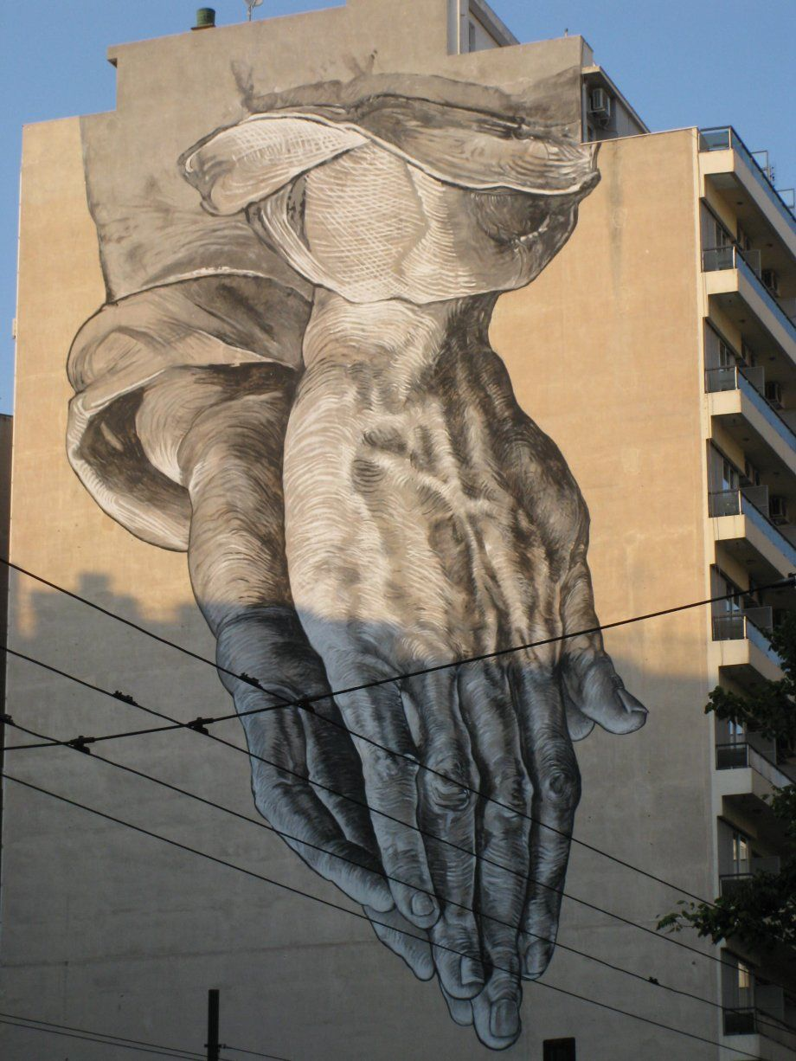
Мурали или зидне слике могу бити изузетно велике па у својој декоративној, наративној и меморијалној функцији најчешће попримају монументални карактер.
Честа појава је да многи не праве разлику између мурала и графита, али је важно истаћи ту разлику.
И једни и други представљају форме ликовног изражавања и облик модерне умјетности, али они се ипак разликују у техници израде и самој функцији и намјери.

Slide 4
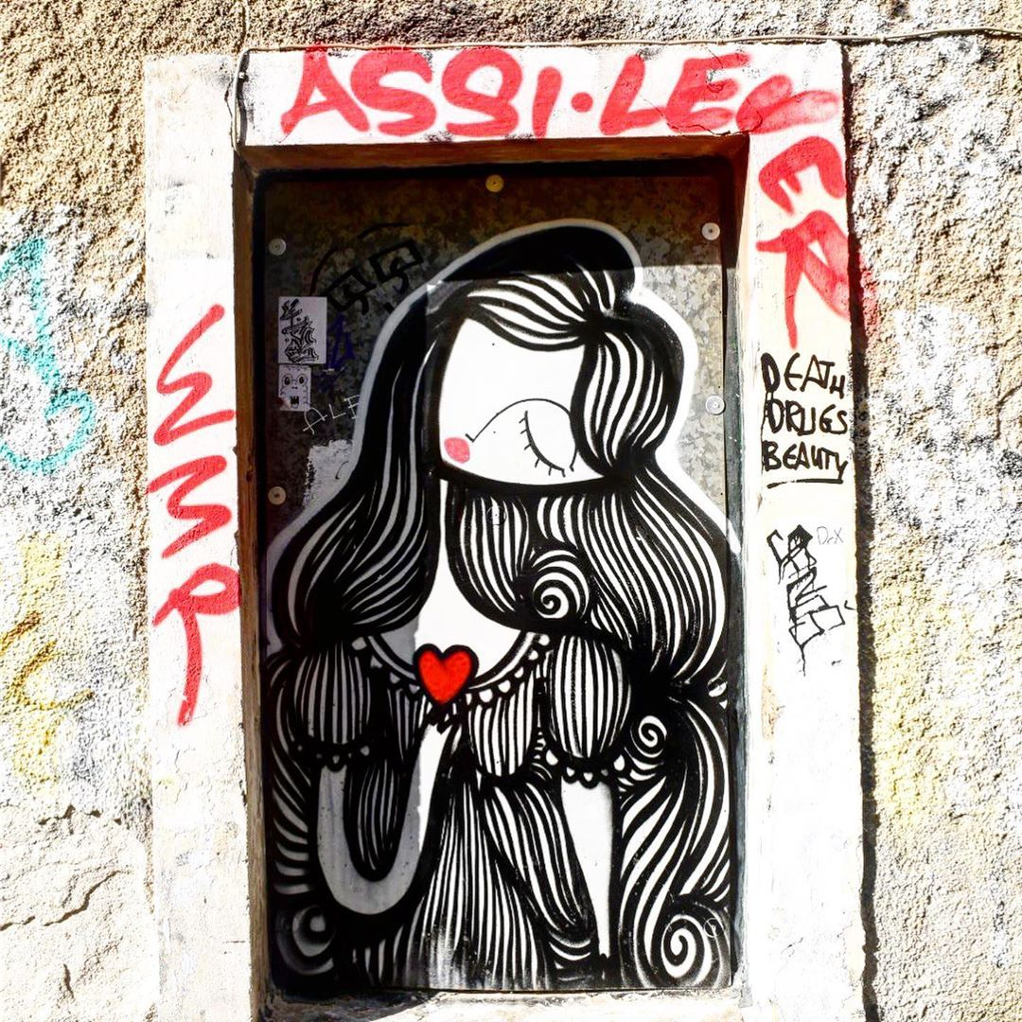
Графити представљају знакове, потписе, изреке и мисли којe се обично налазе на зидовима као исказ мишљења појединца о некој теми...
Мурал је потпуна слика на зиду која има своју естетску вриједност.
У другој половини ХХ вијека у области зидног сликарства, појава бројних мурала су дјела АНОНИМНИХ аутора.

Slide 5
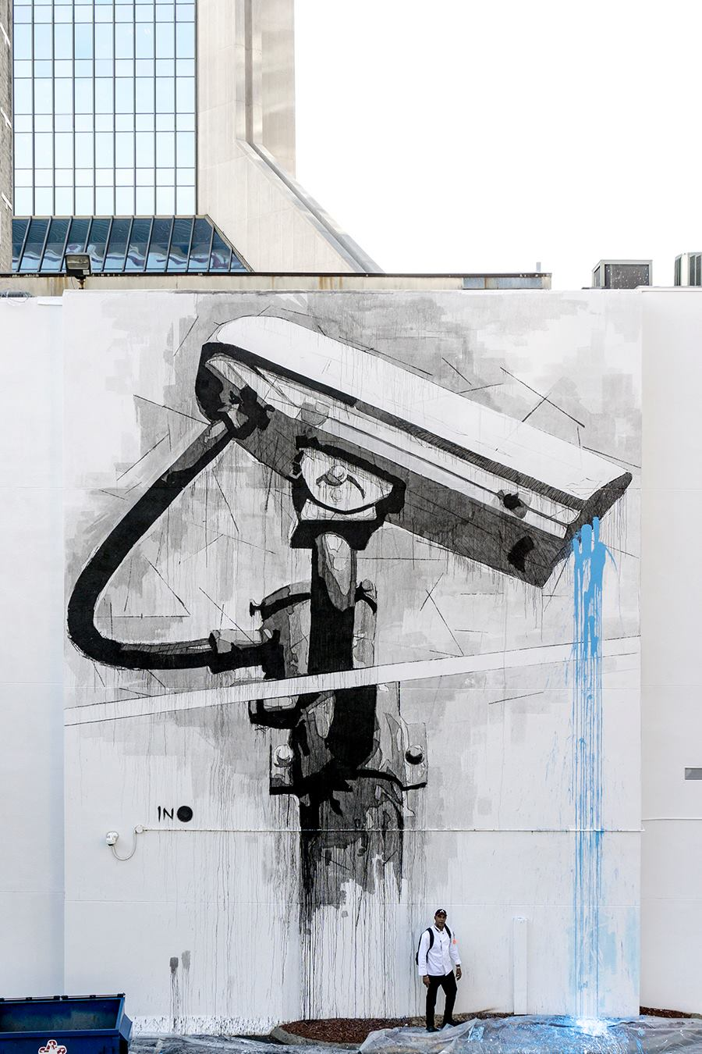
Аутори мурала не само што желе да суграђани виде производ њихове маште, они желе и да имају неку интеракцију са њиховим умјетничким дјелом, да разумију поруку и да осјете емоцију - циљ им је да привуку пажњу посматрача.
Бројни су анонимни умјетници муралисти, један од њих је и умјетник познат под псеудонимом INO.

Slide 6
Познат по својим изванредним фигуративним муралима великих димензија, INO је један од међународно најпознатијих грчких уличних умјетника.
Развио је свој препознатљив стил који је карактерисан фрагментарним формама, фотореалистичким елементима и сивим тоном боја са додиром свијетло плаве.
Његова привлачна, стилизована и паметна дјела често се баве друштвеним и политичким темама.
Осим у Атини, његова дјела красе зидове у градовима попут Лондона, Амстердама, Берлина, Штокхолма, Рима, Сарагосе, Минска, Мајамија, Њујорка, Франкфурта и многих других.
INO инсистира да свој идентитет сачува од јавности. Дипломирао је ликовне умјетности, живи и ради у Атини.

Slide 7
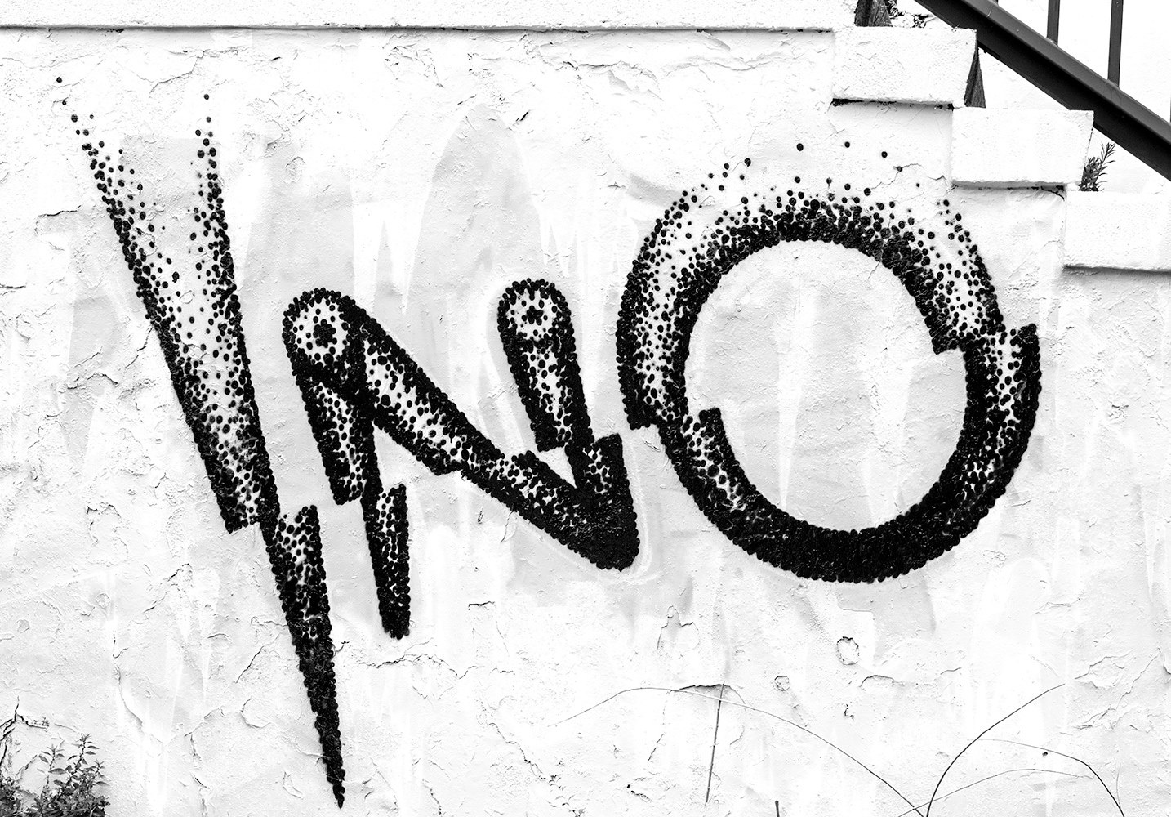

Slide 8
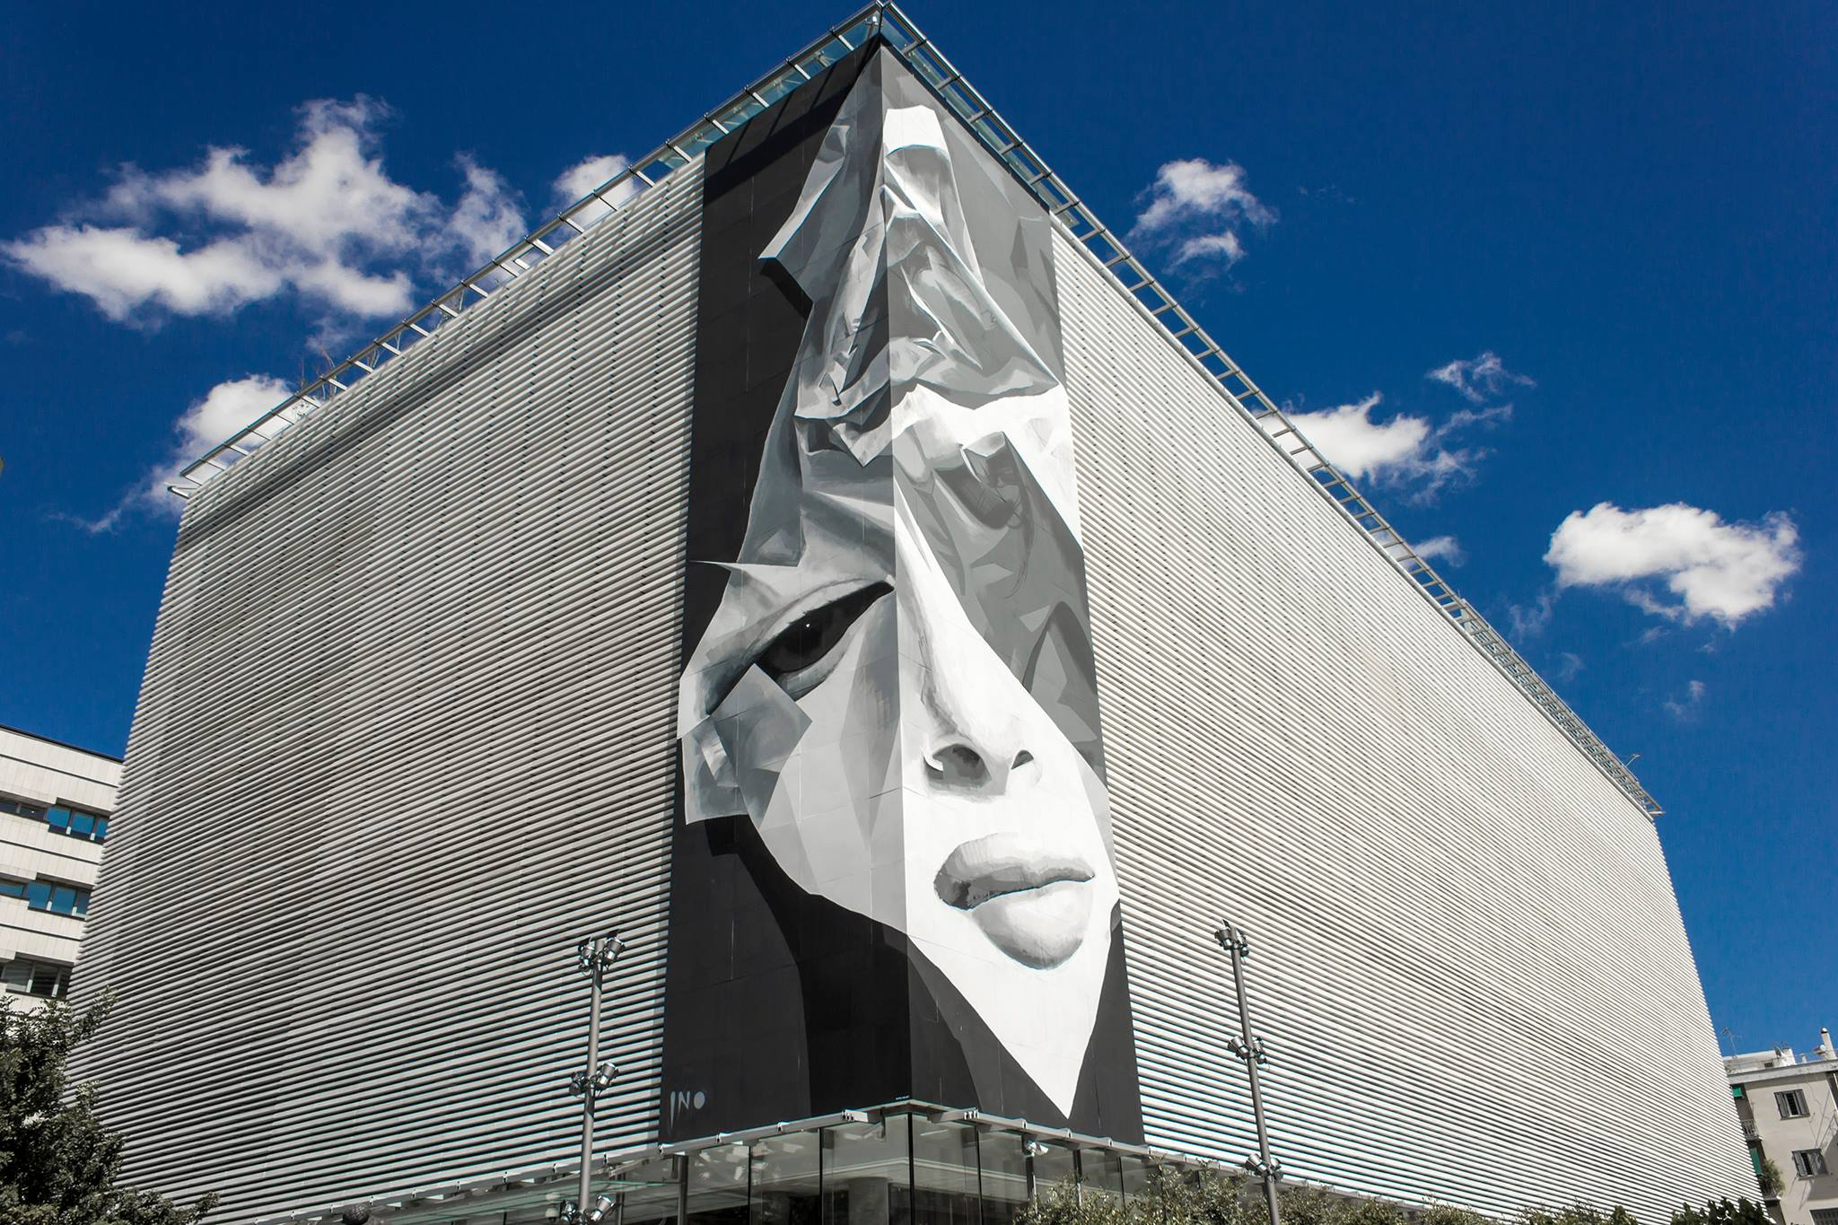

Slide 9
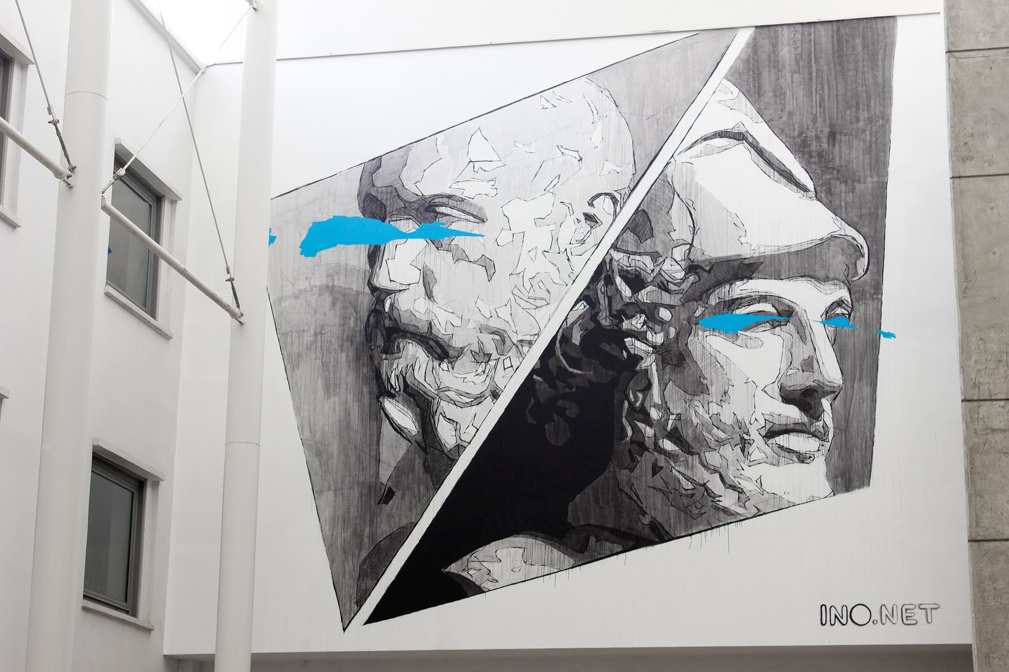

Slide 10
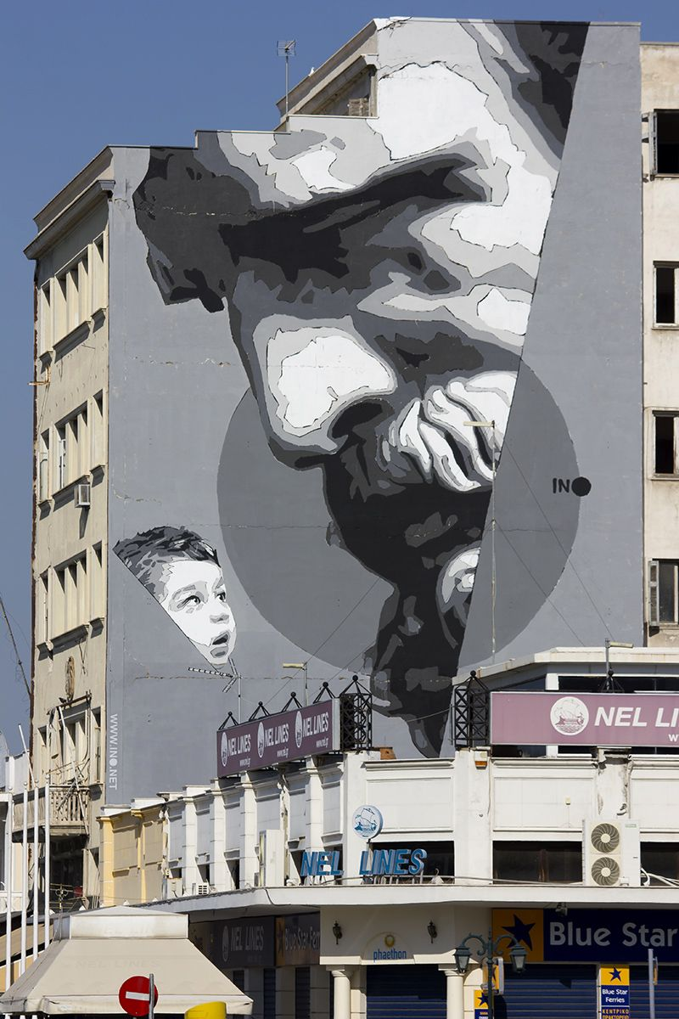

Slide 11
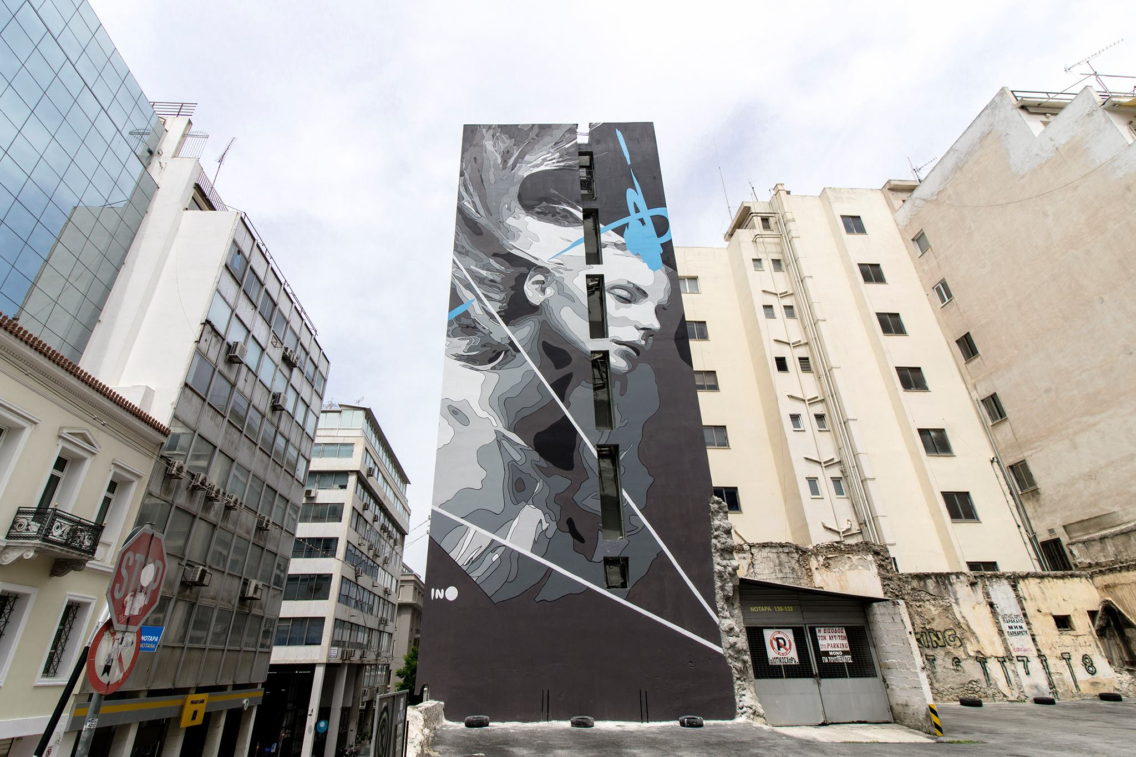

Slide 12
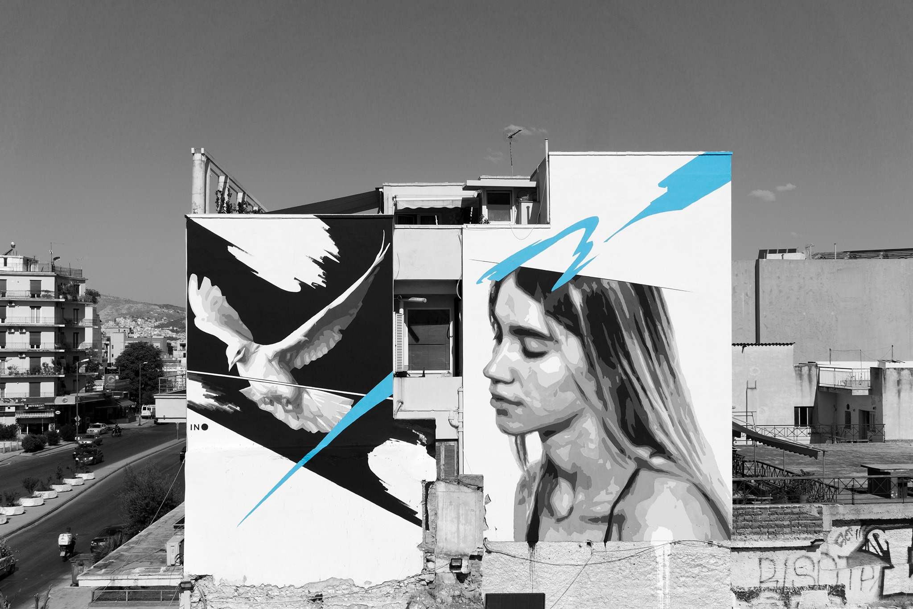

Slide 13
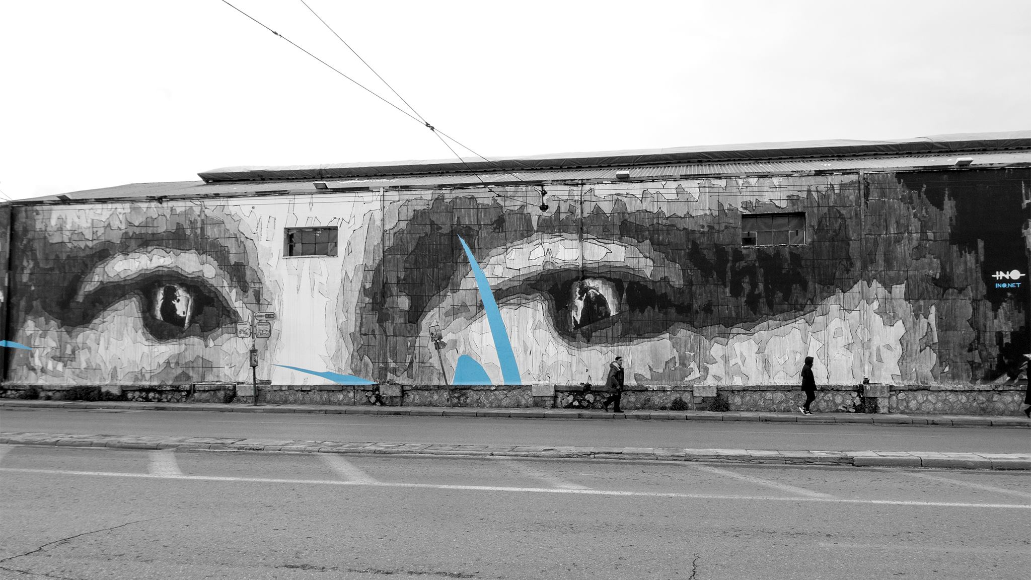

Slide 14
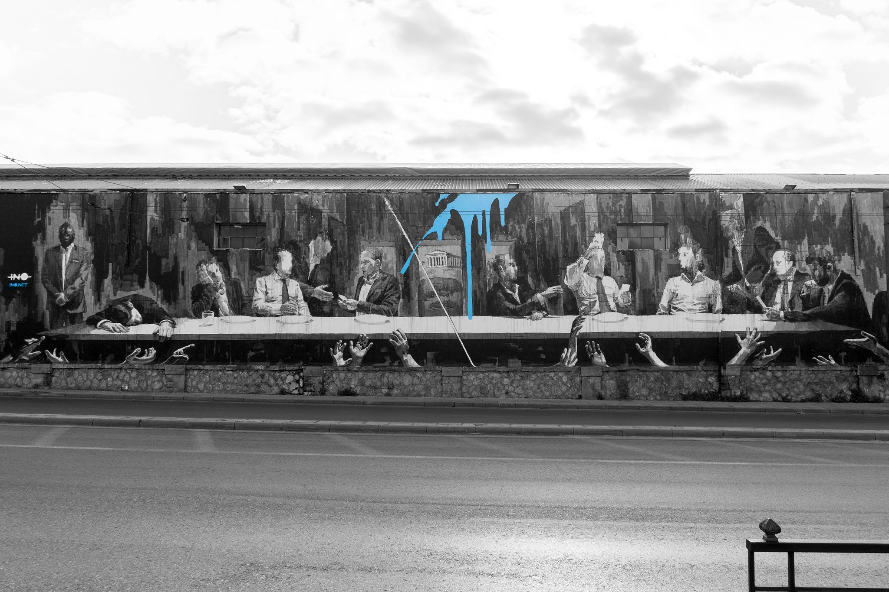

Slide 15
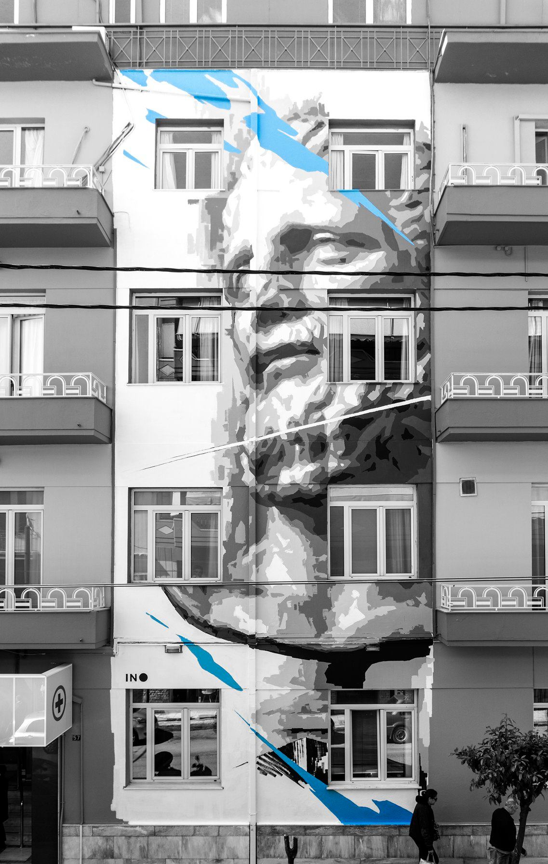

Slide 16
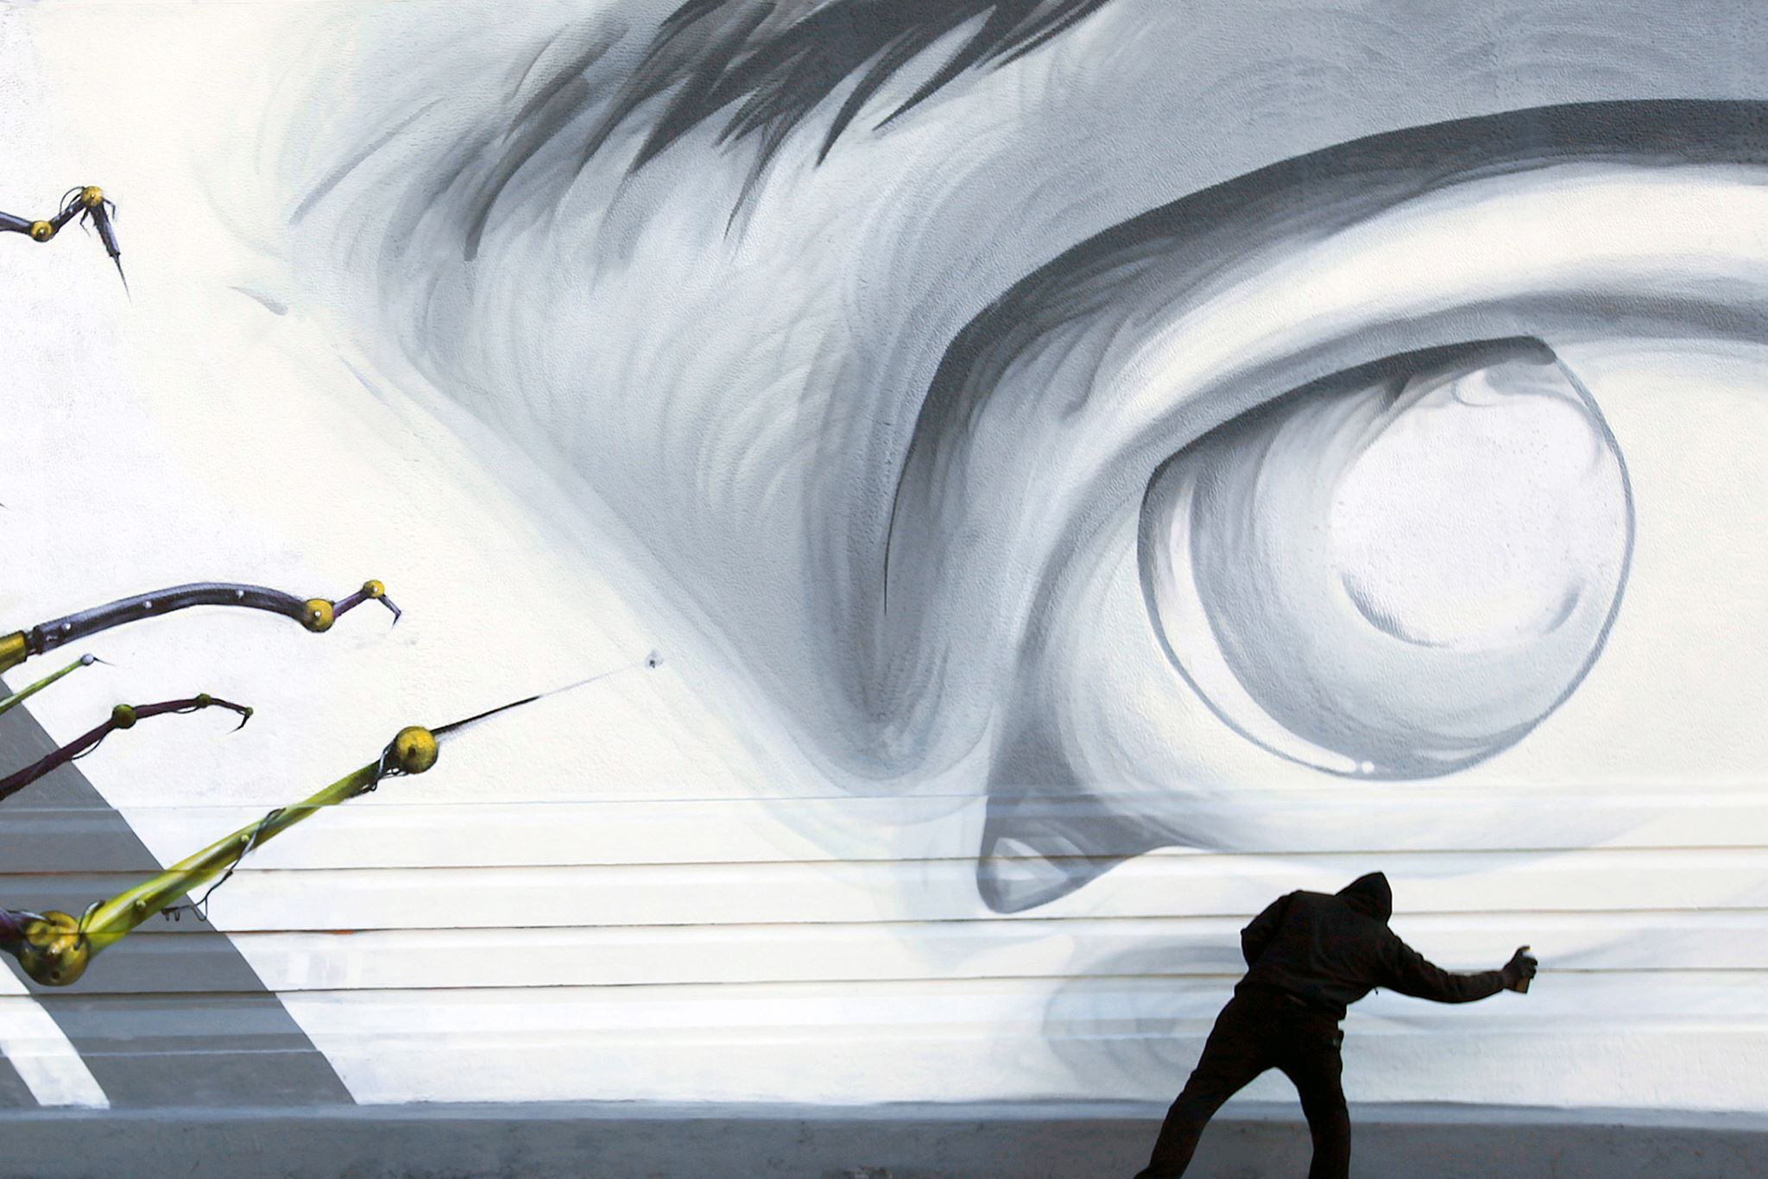

Slide 17
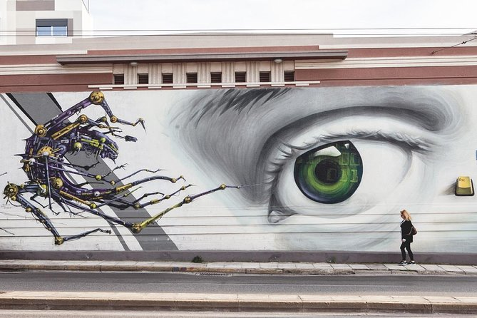

Slide 18
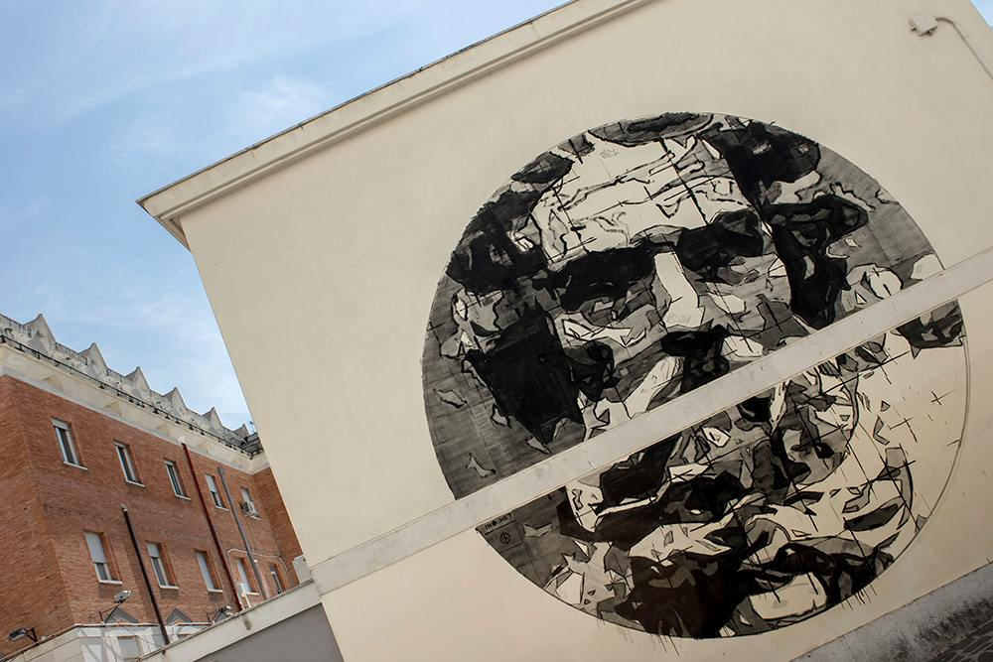

Slide 19
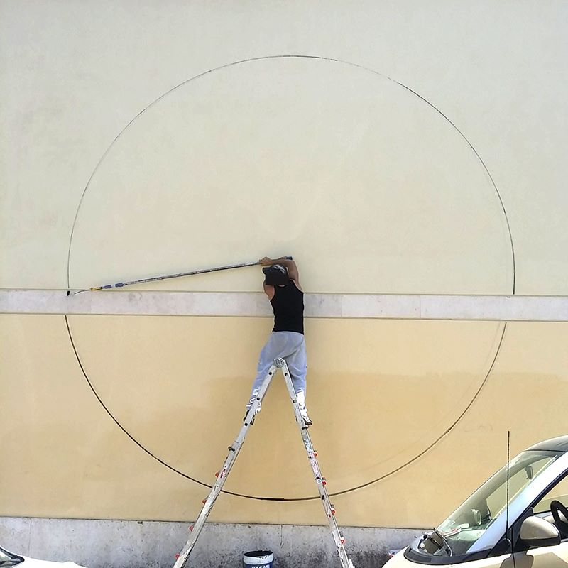

Slide 20
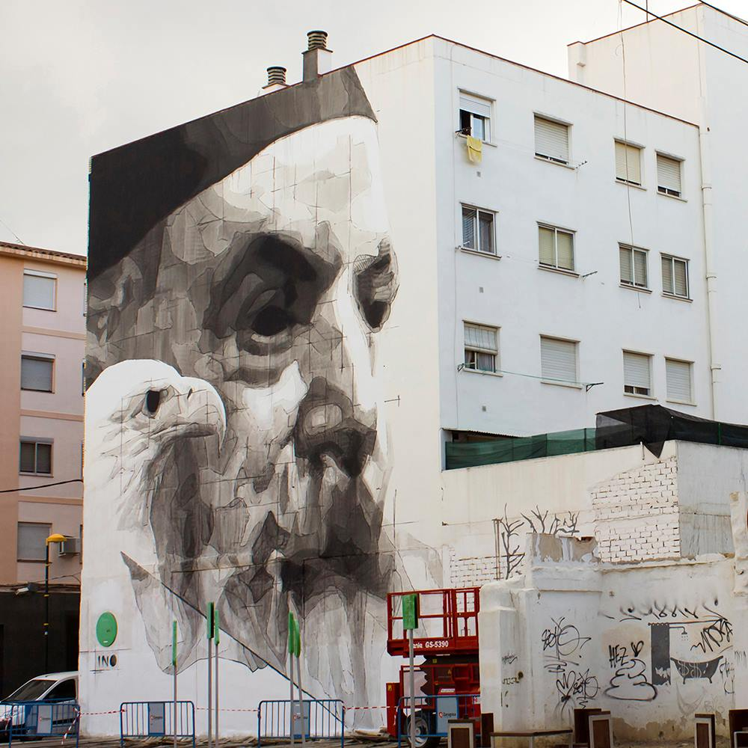

Slide 21
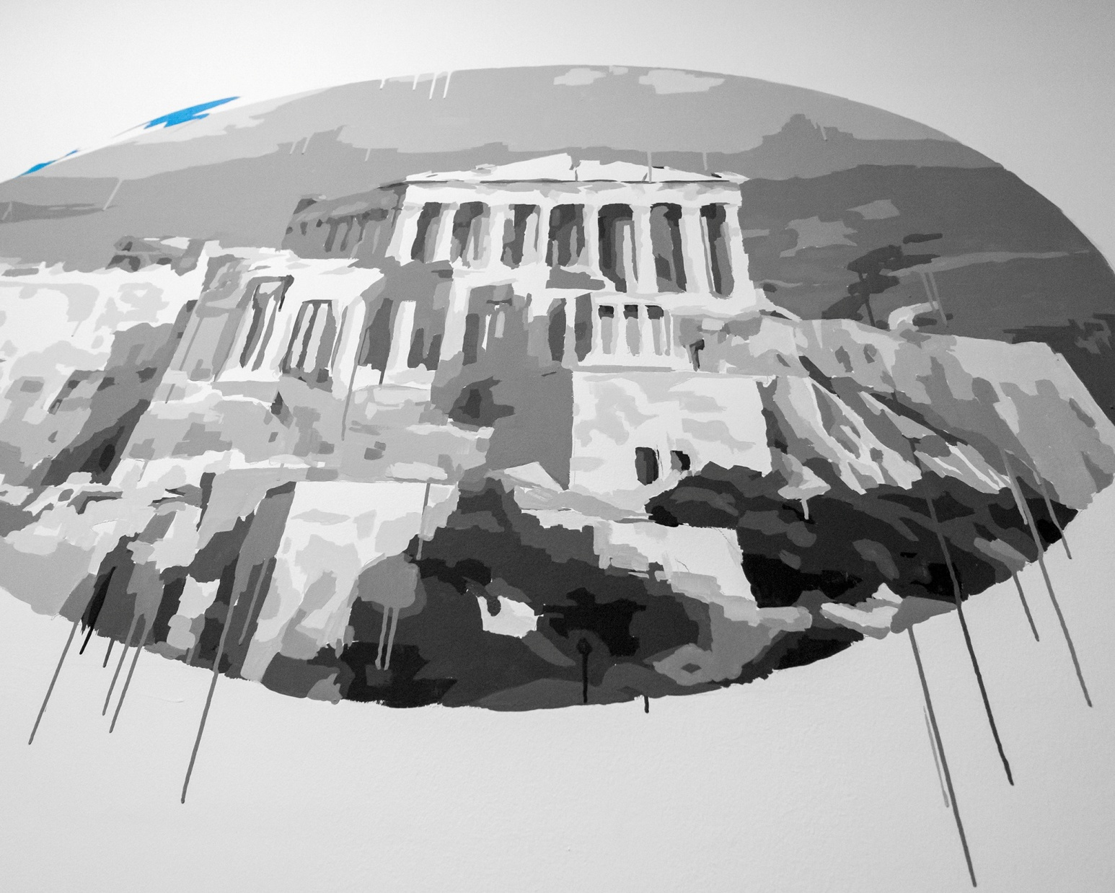

Slide 22
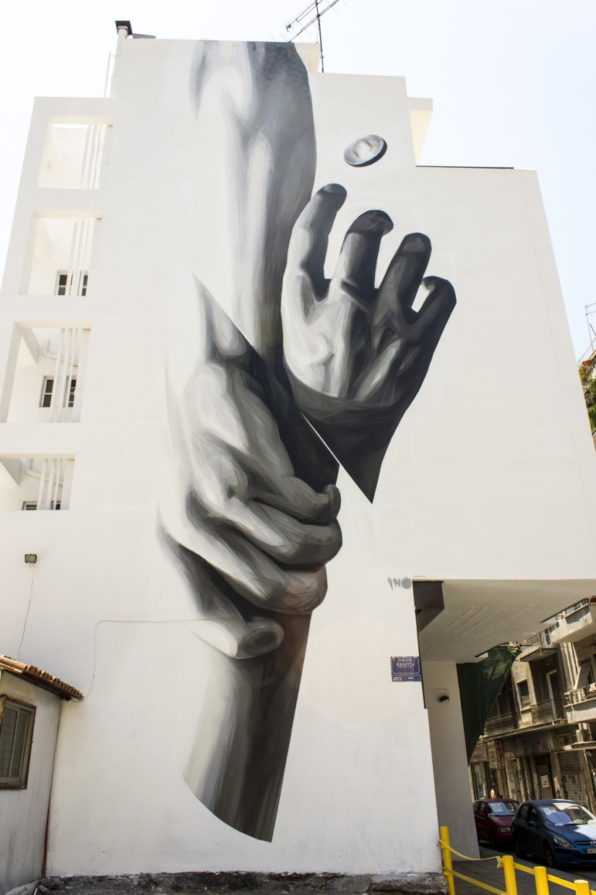

Slide 23
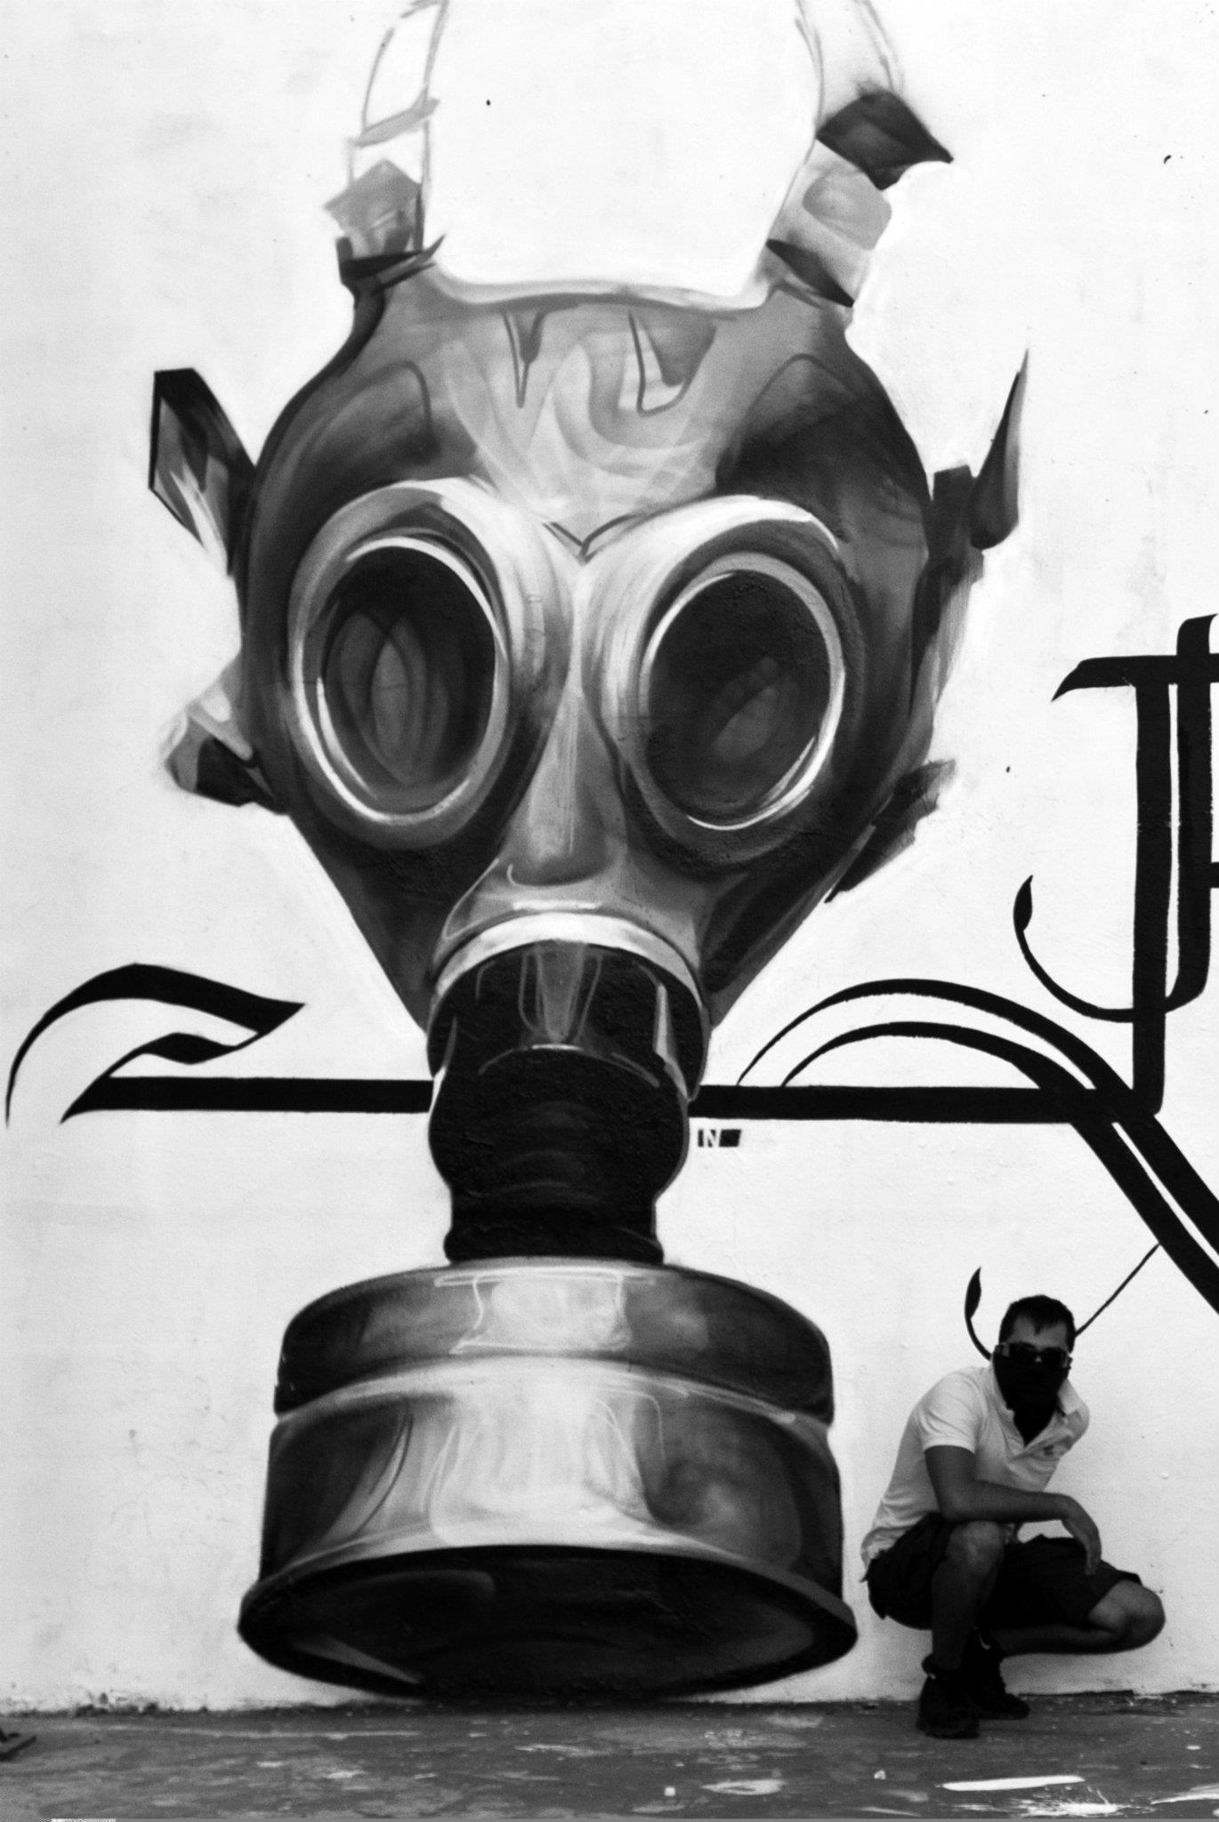

Slide 24
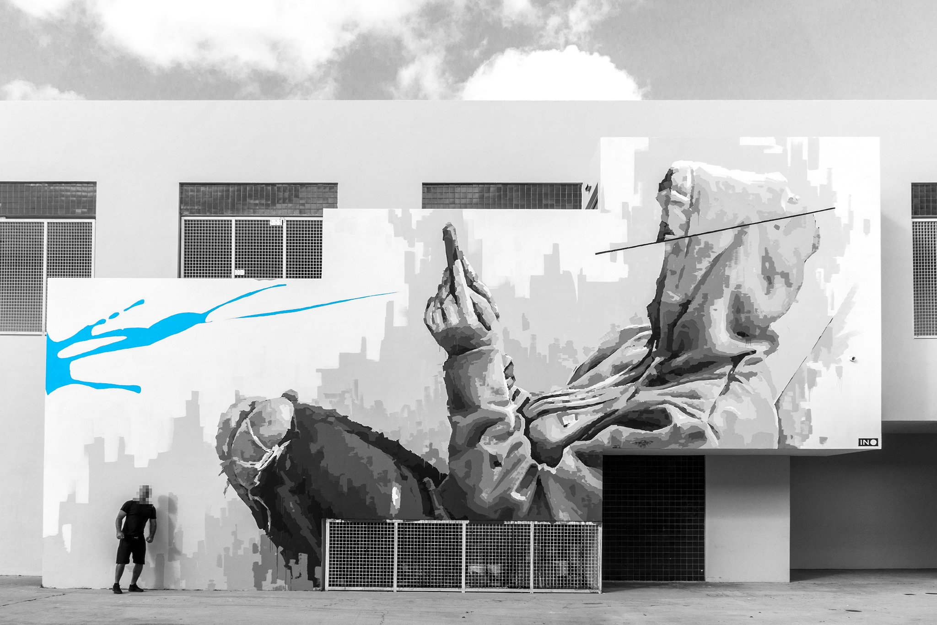

Slide 25
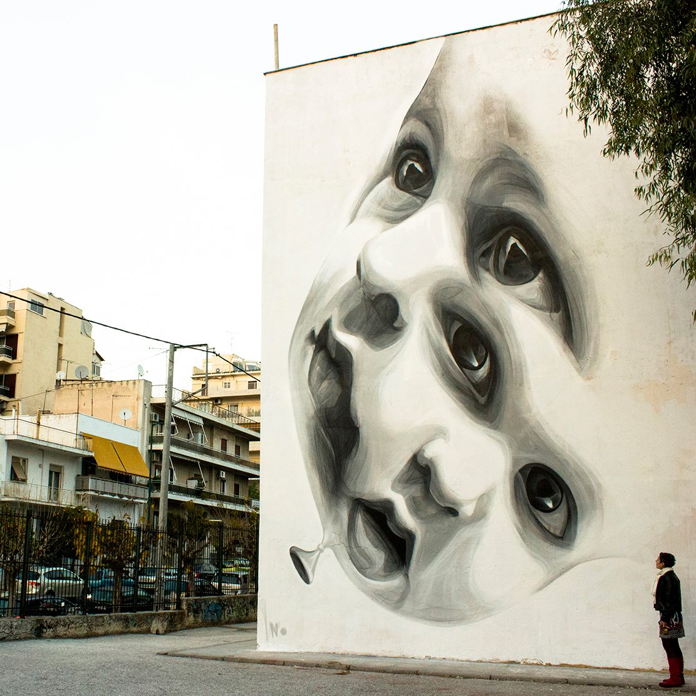

Slide 26
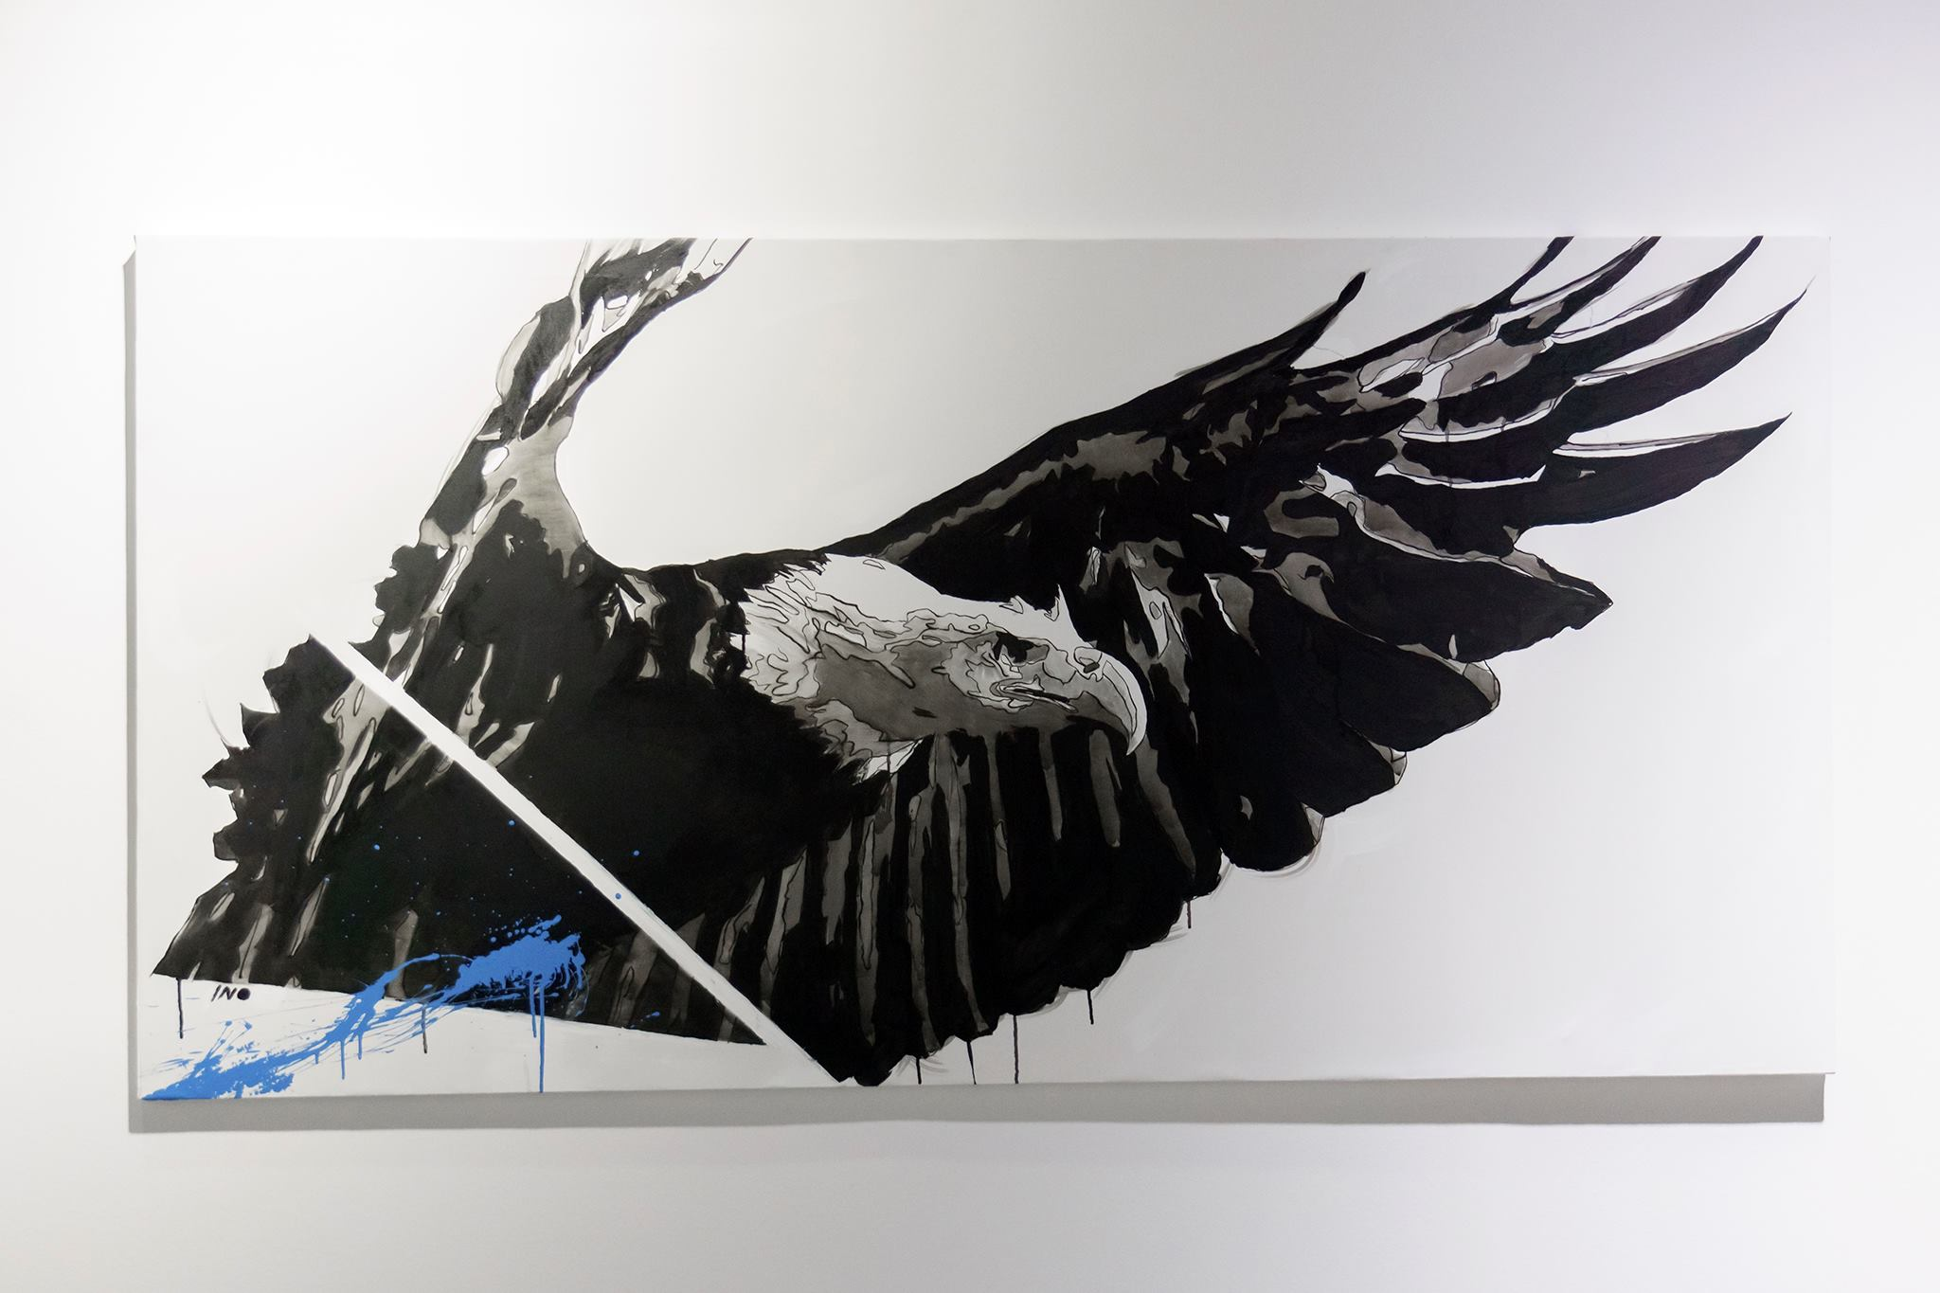

Slide 27
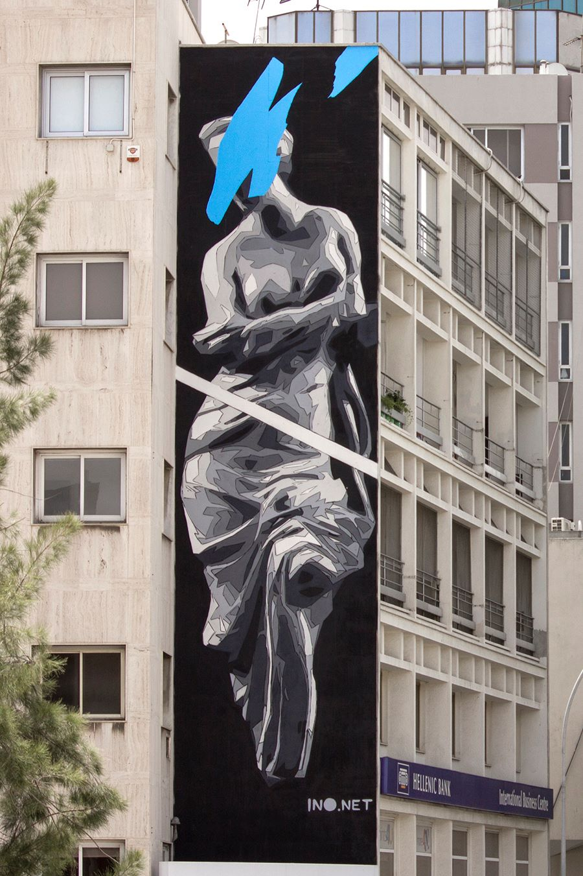

Slide 28
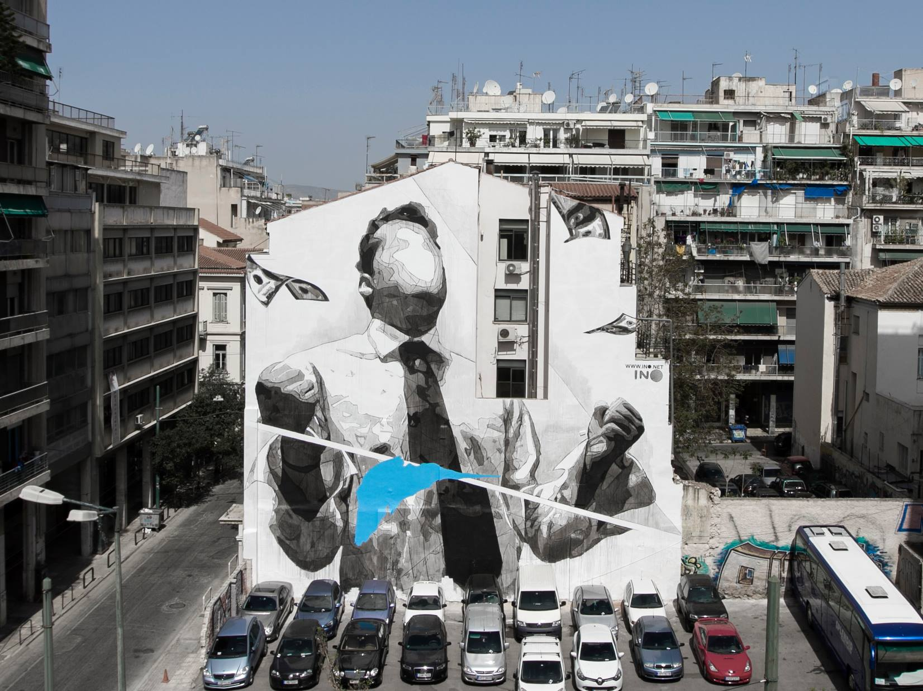

Slide 29
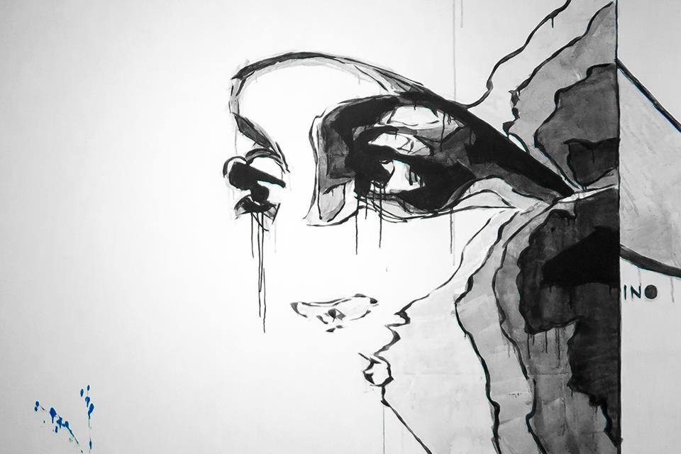

Slide 30
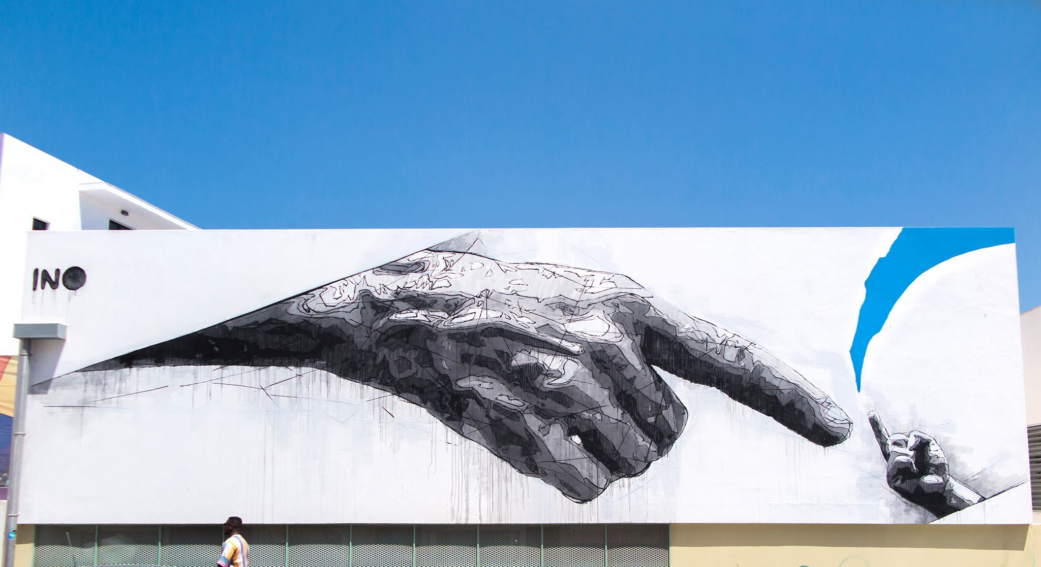

Slide 31
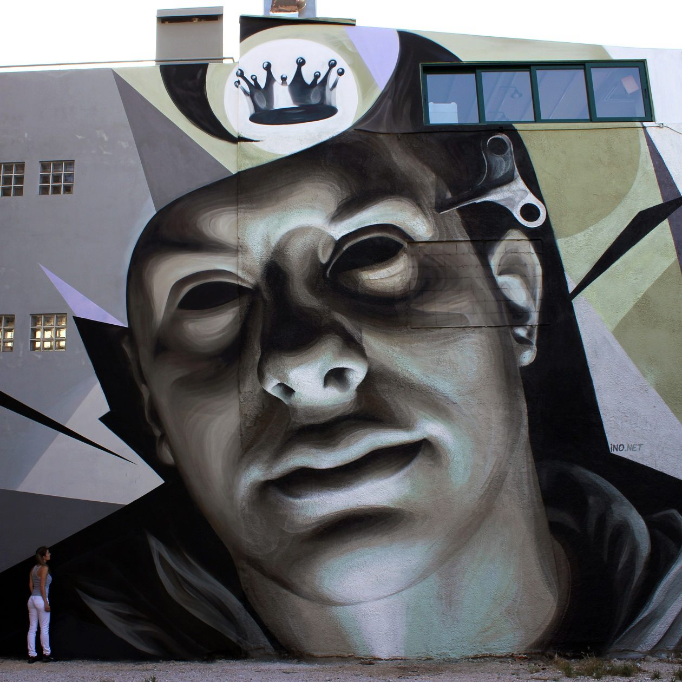

Slide 32
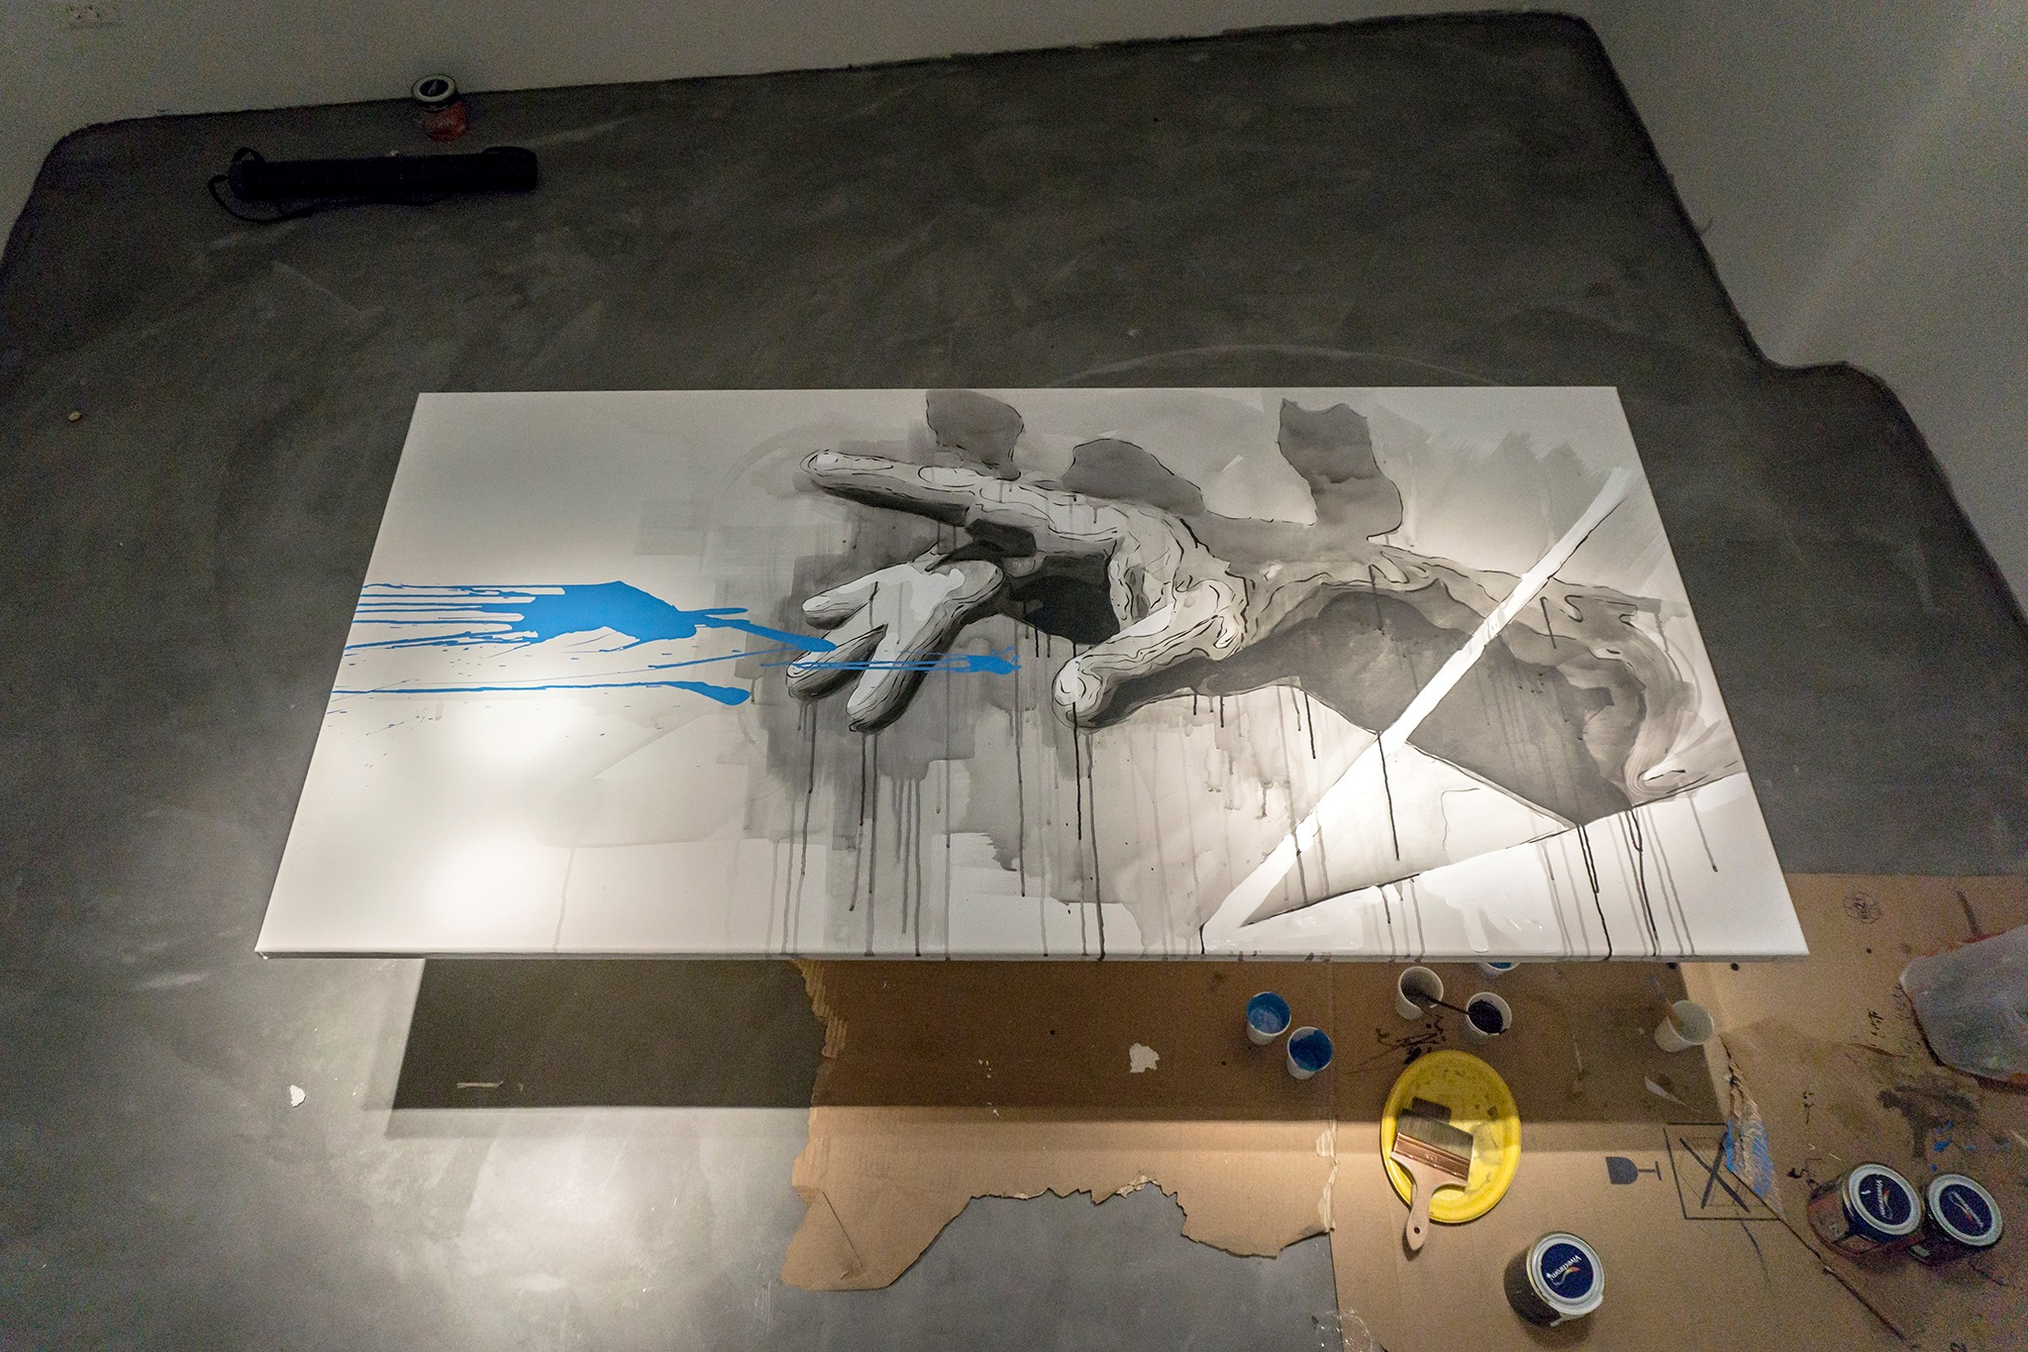

Slide 33
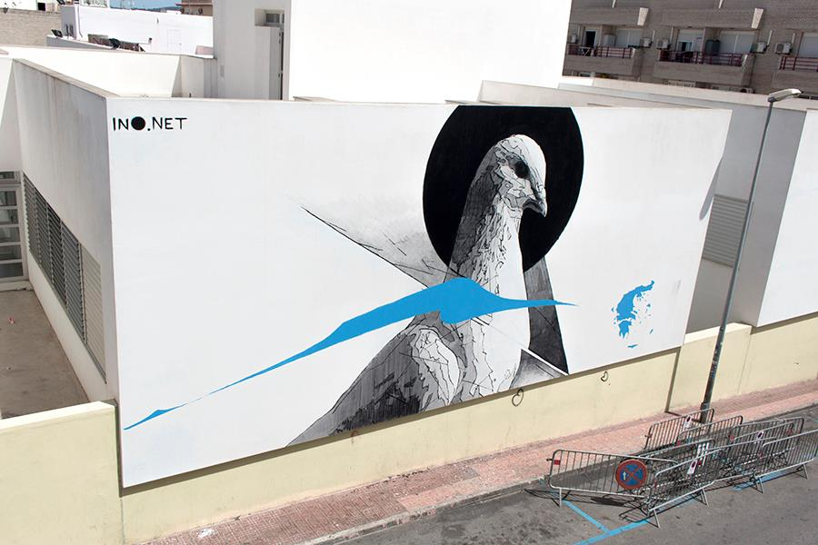

Slide 34
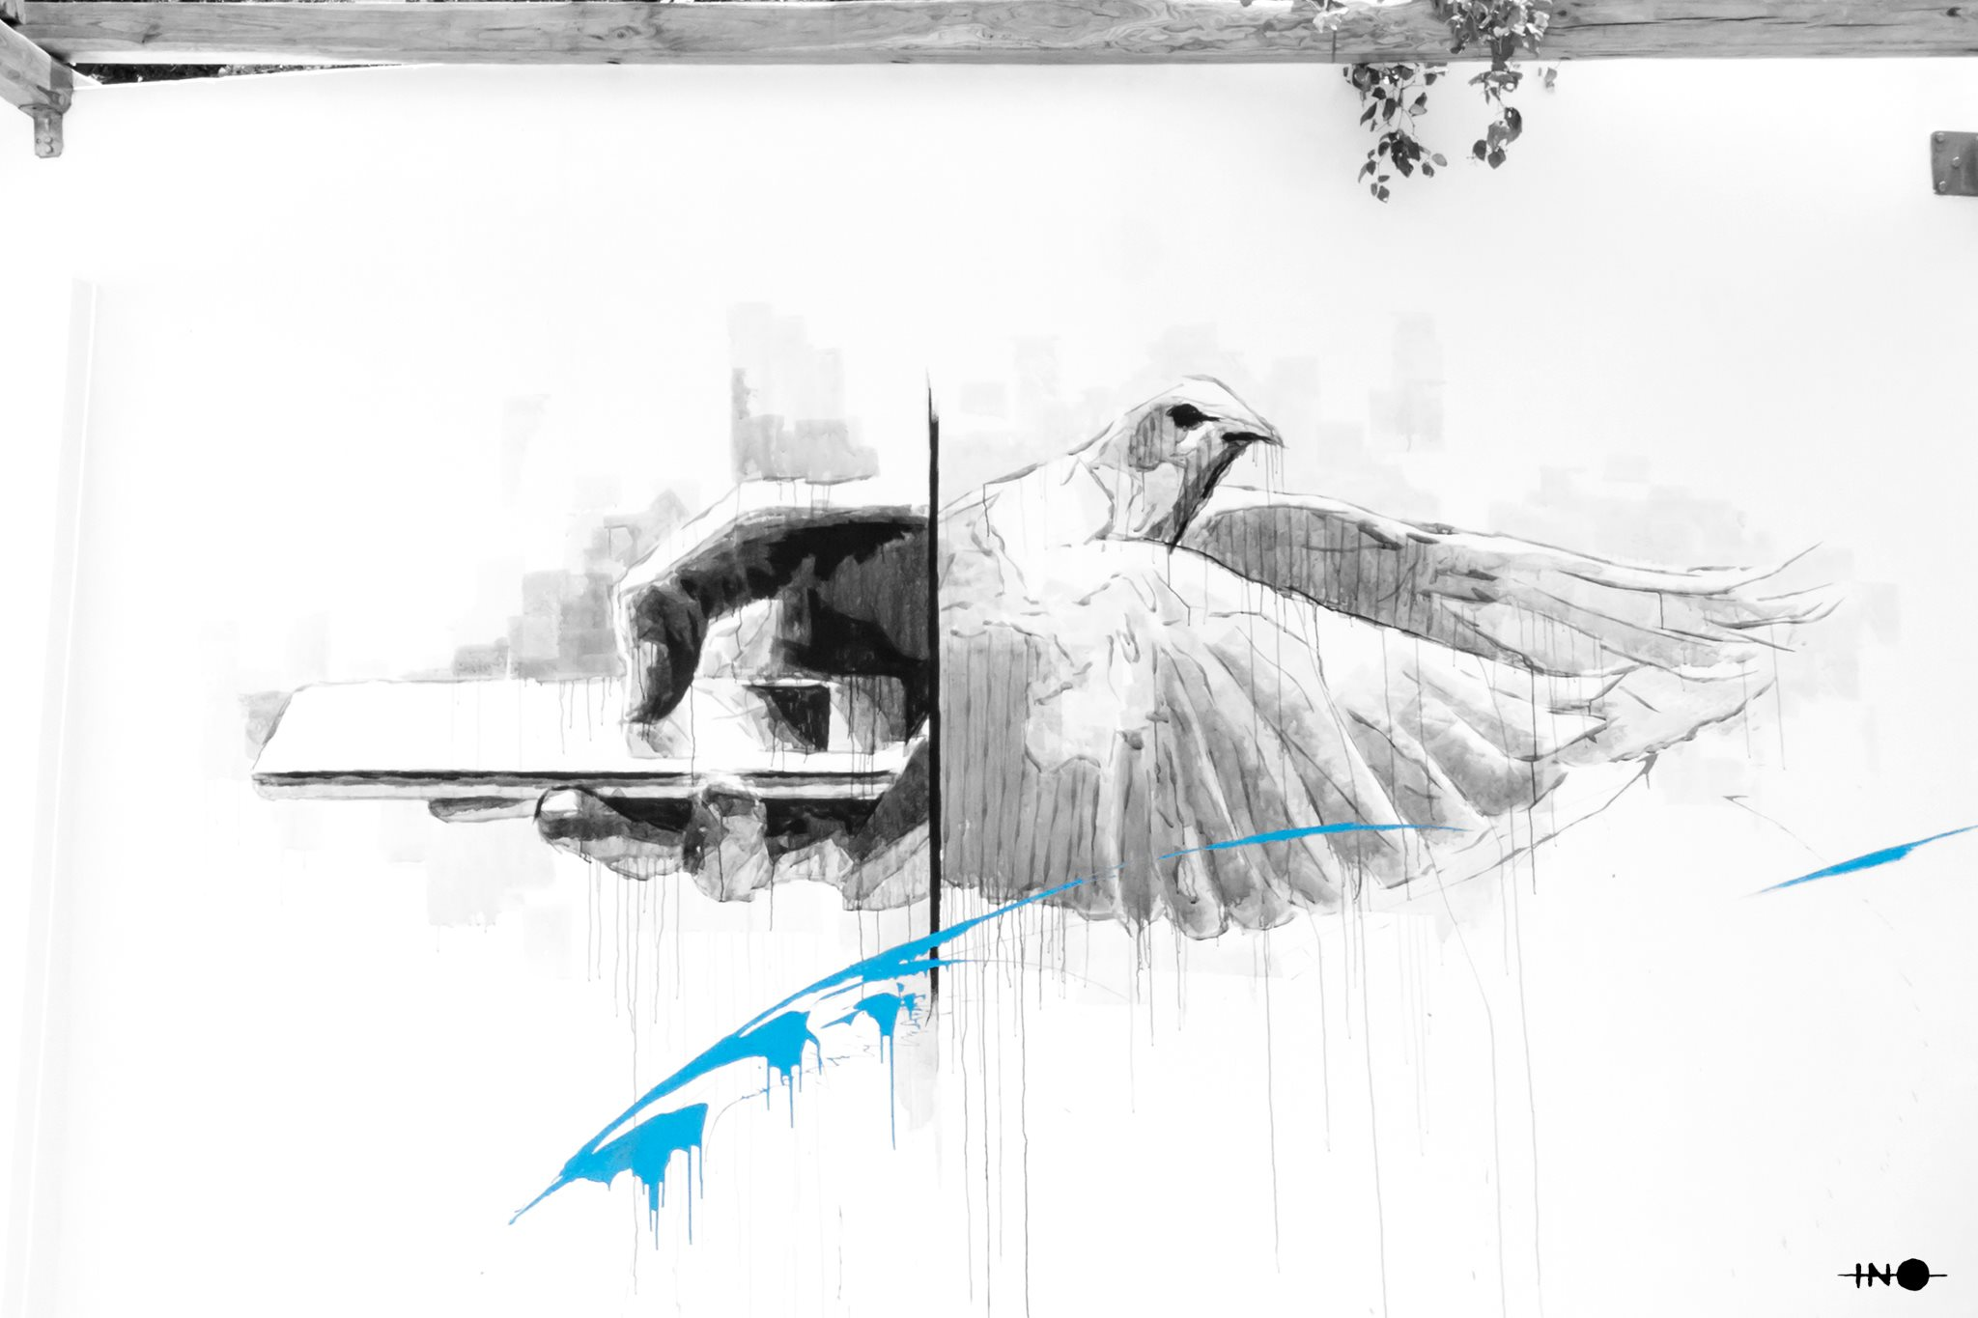

Slide 35
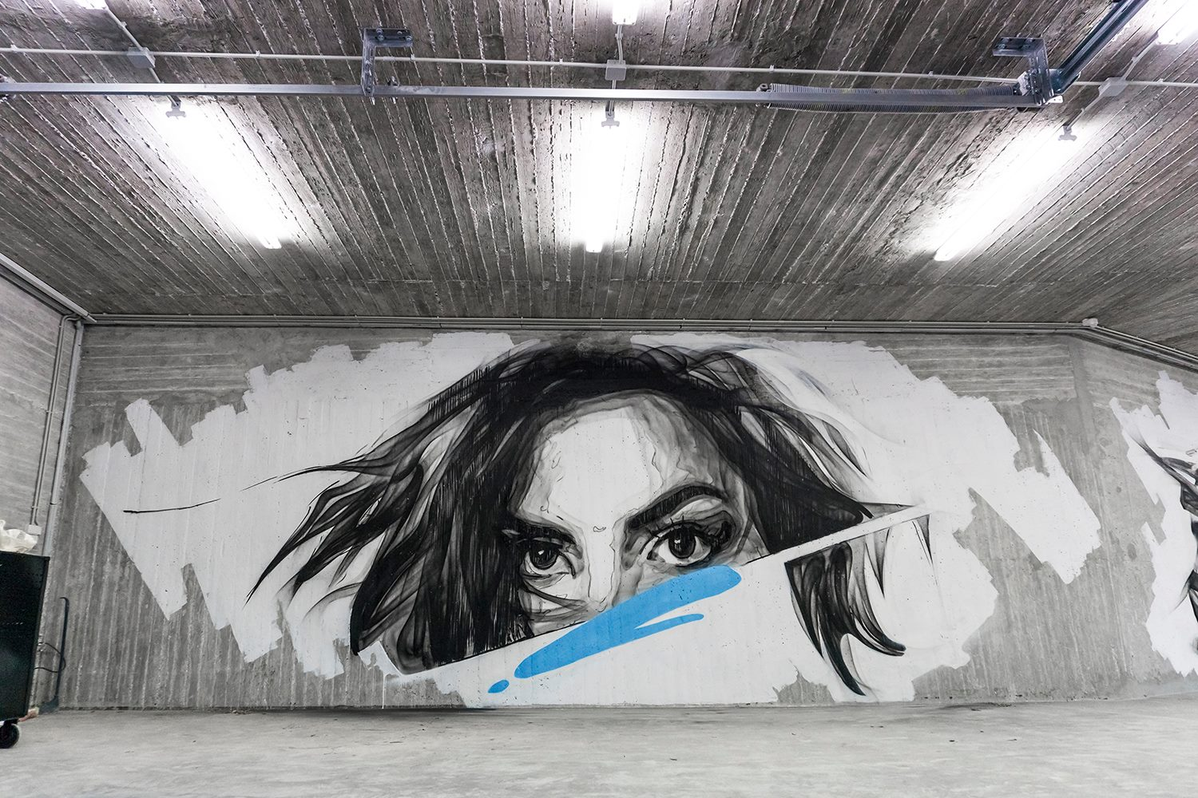

Slide 36
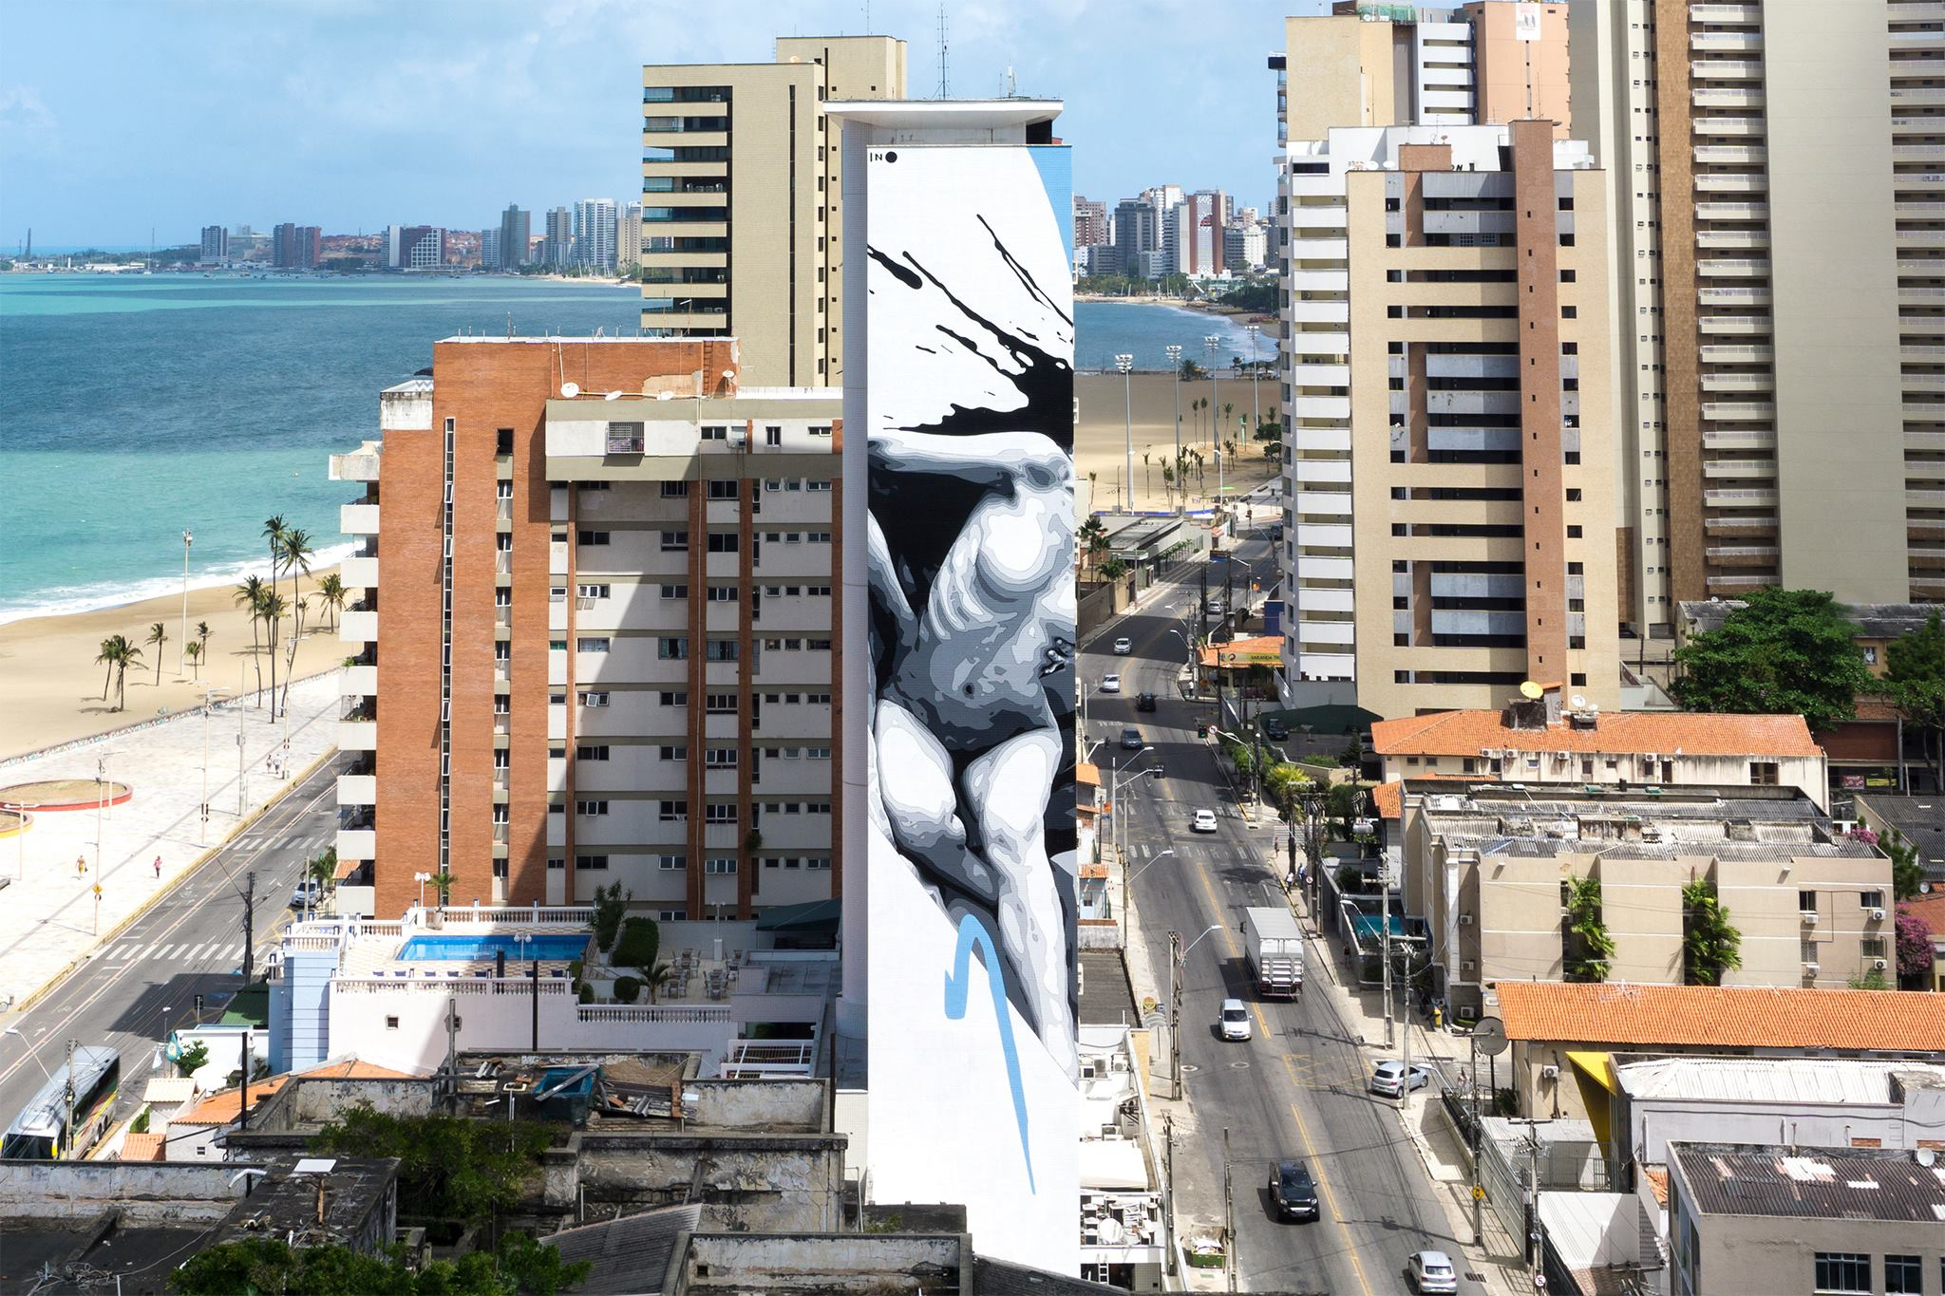

Slide 37
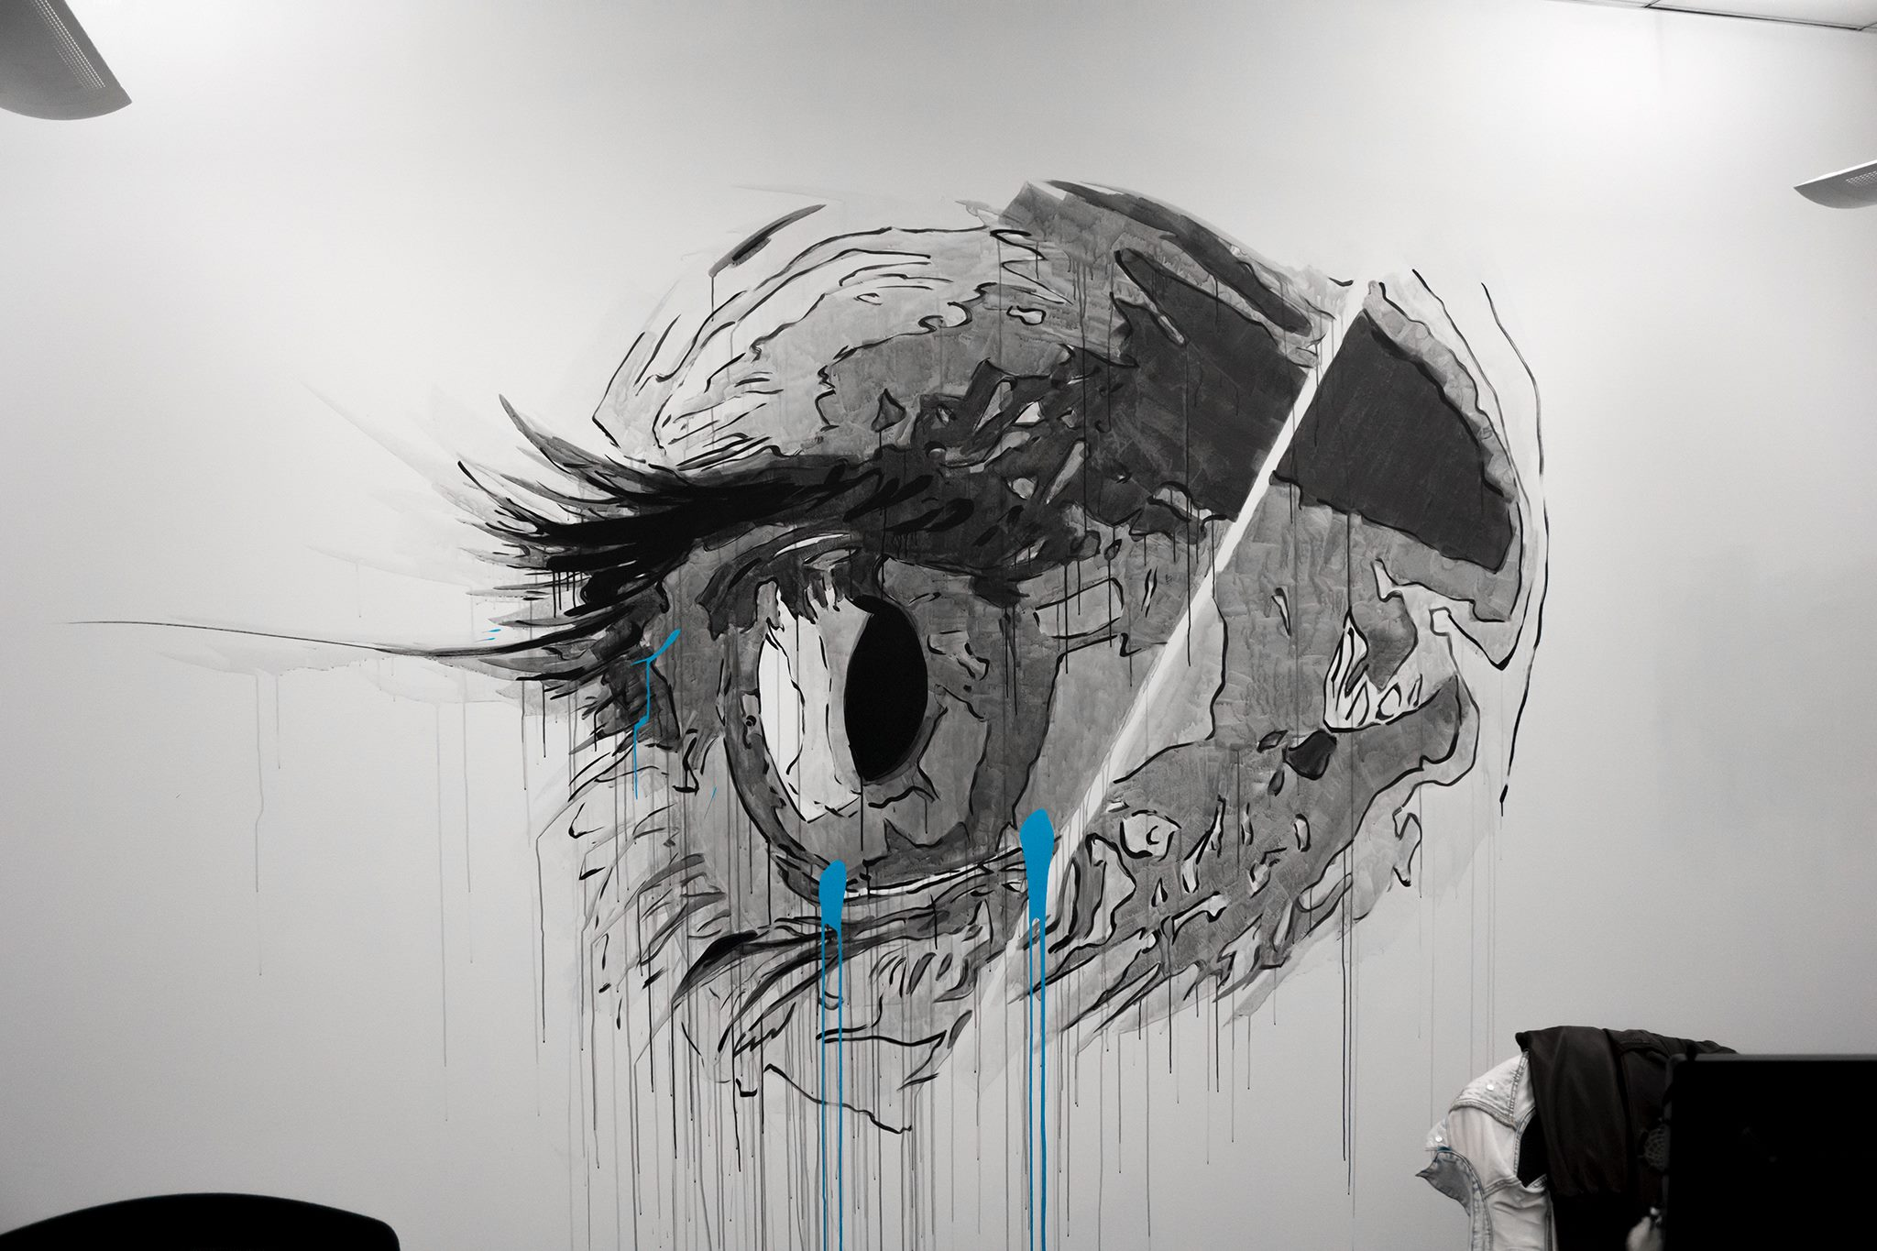

Slide 38
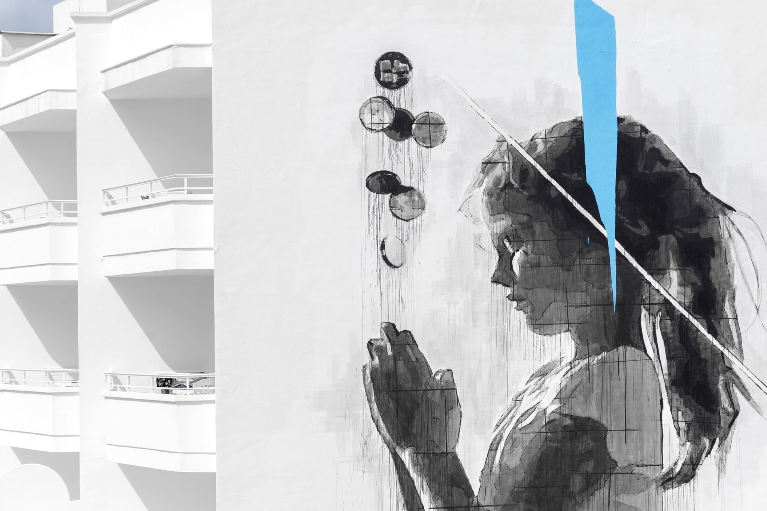

Slide 39
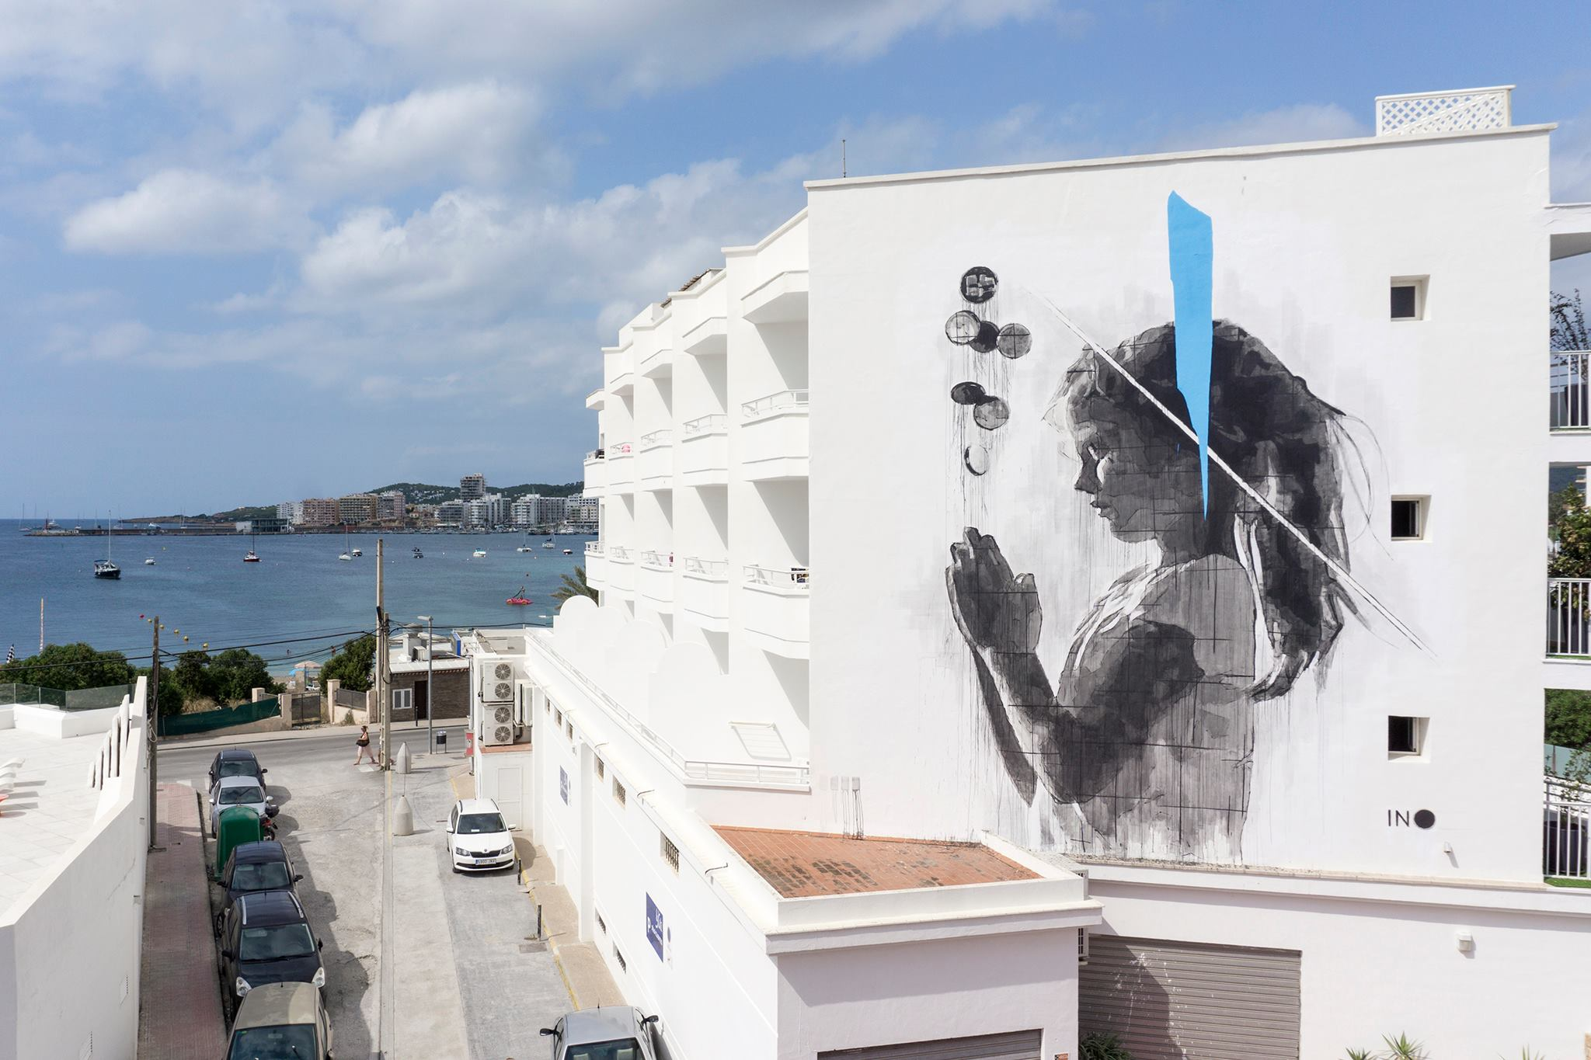

Slide 40
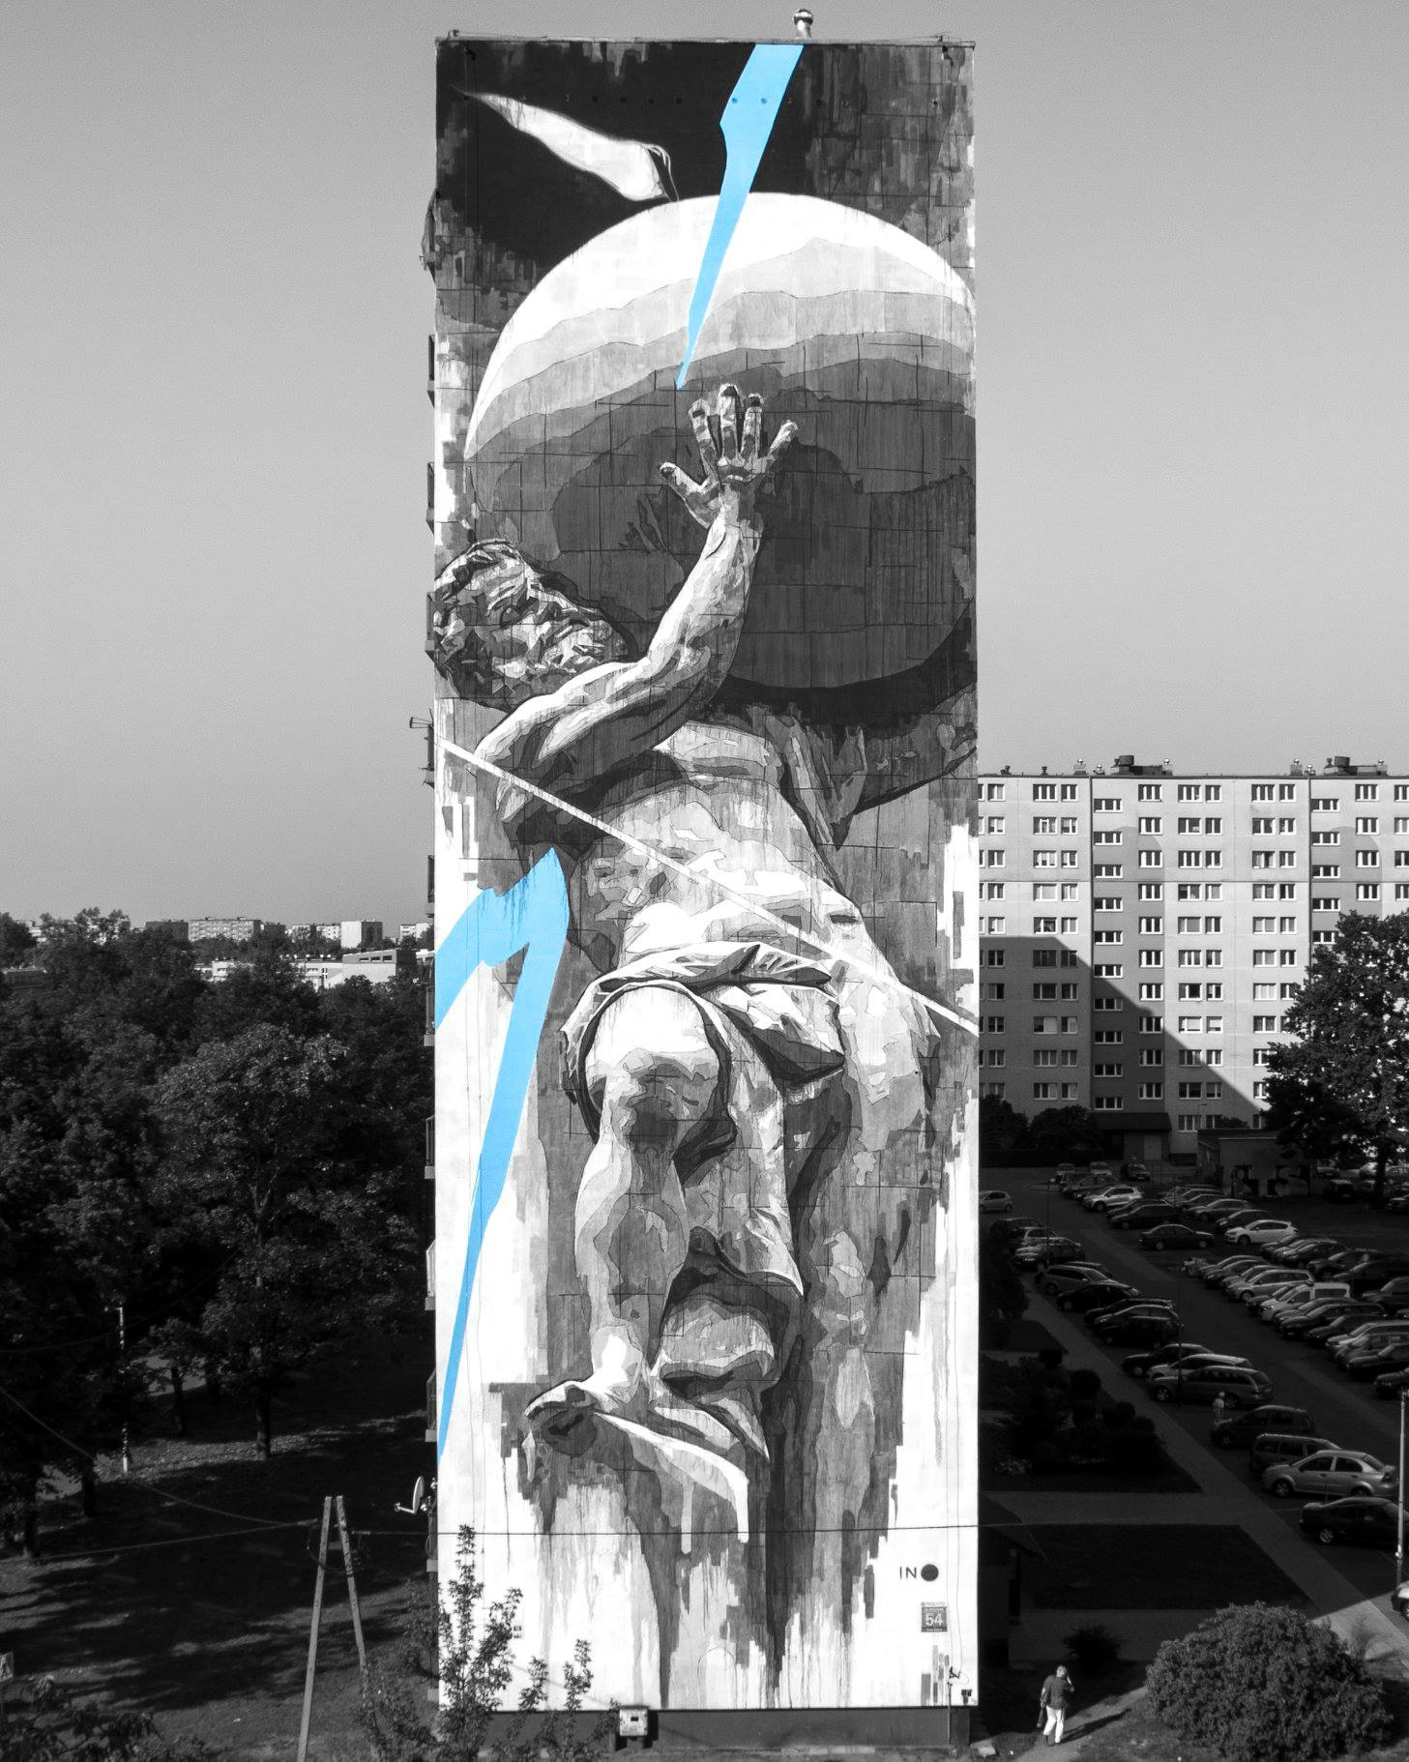

Slide 41
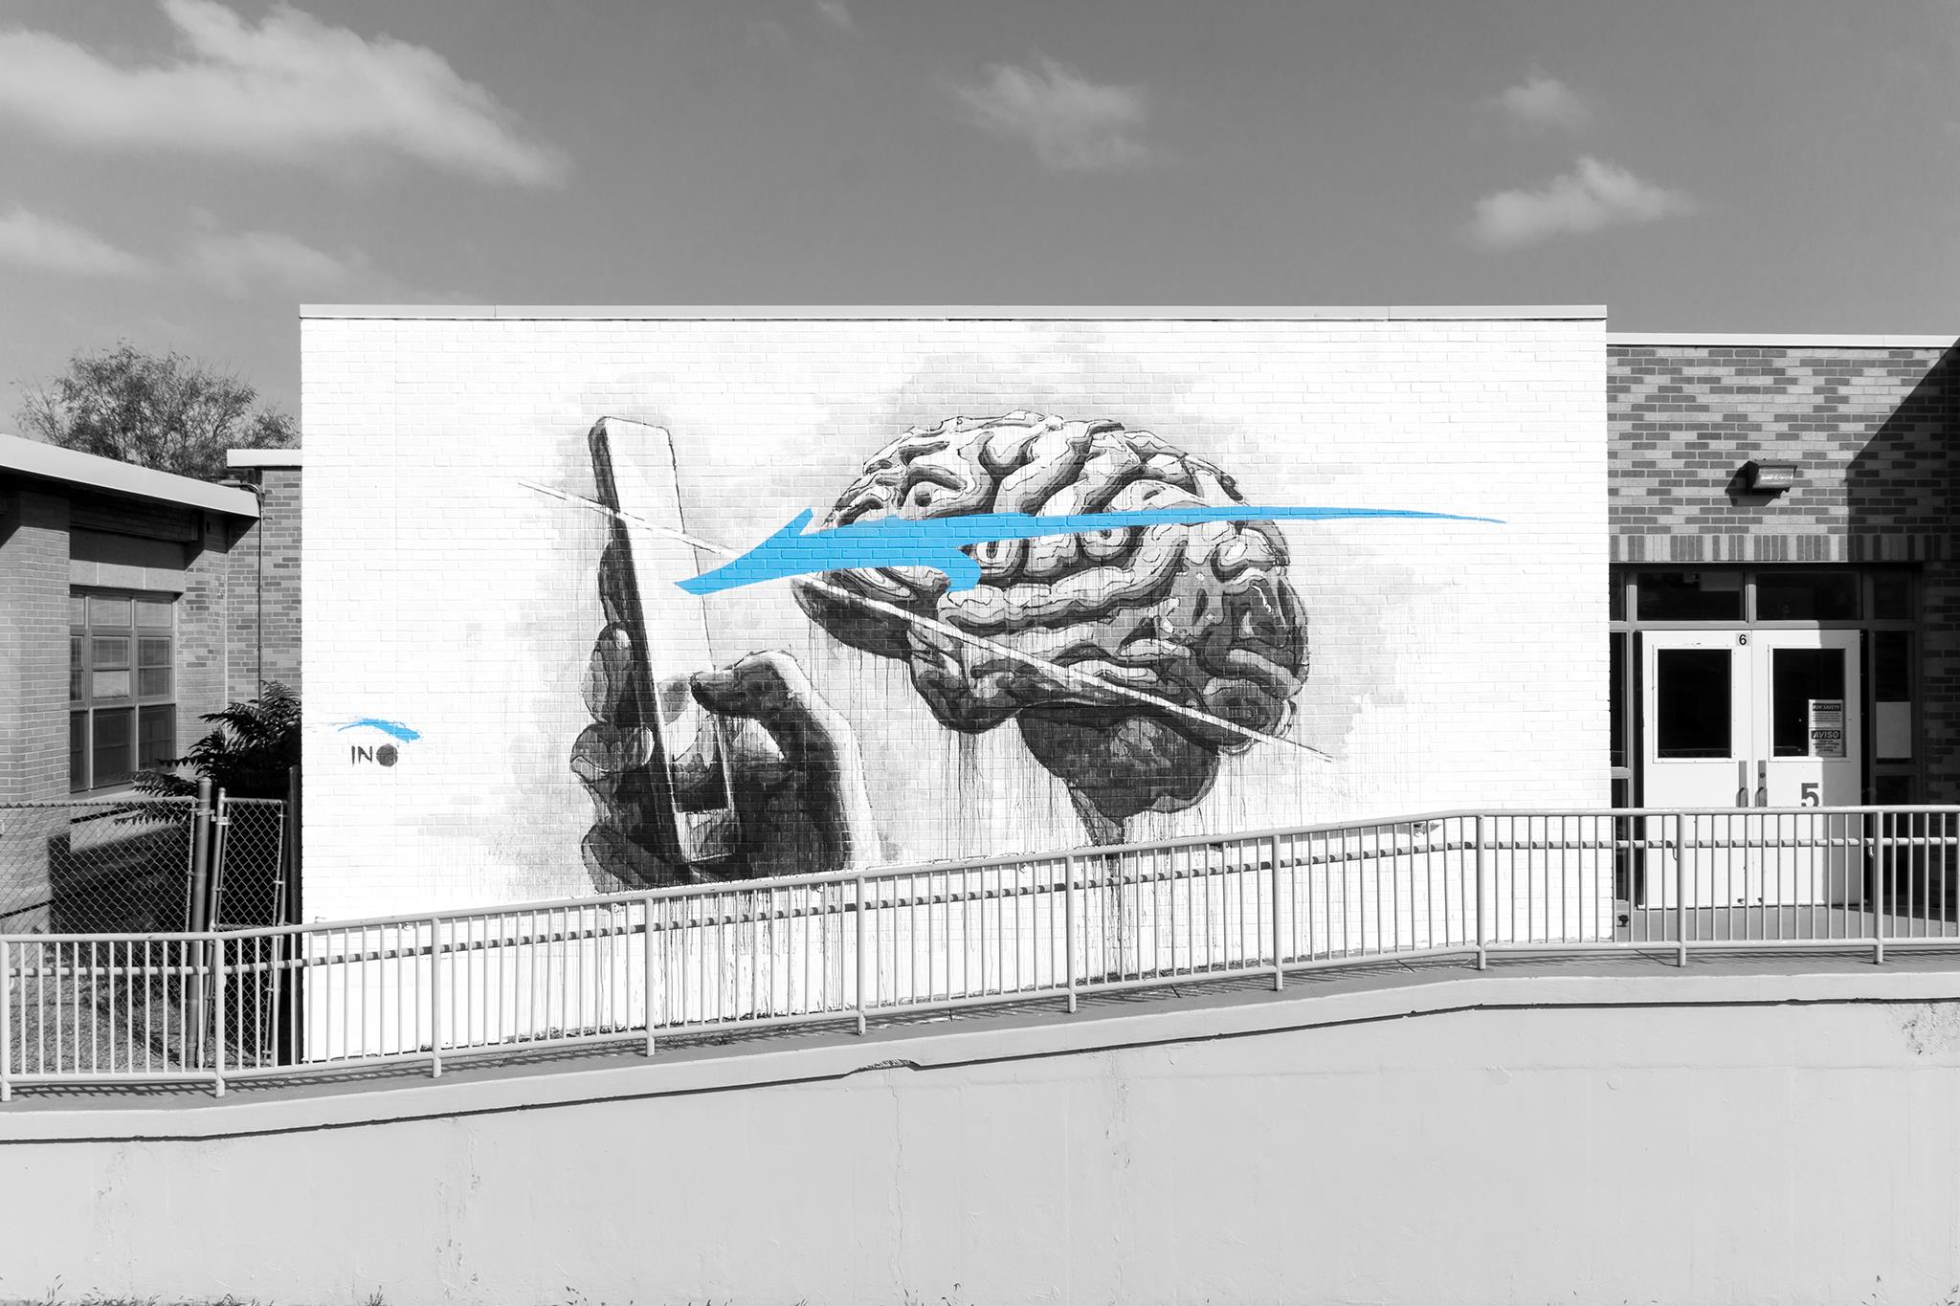

Slide 42
Визуелно споразумијевање- Психолошко и социолошко дјеловање знакова STREET ART /мурали / INO аутор презентације, проф. ликовне културе Анита Новић ЈУ ОШ “ Иво Андрић” Бања Лука

